Slide 1
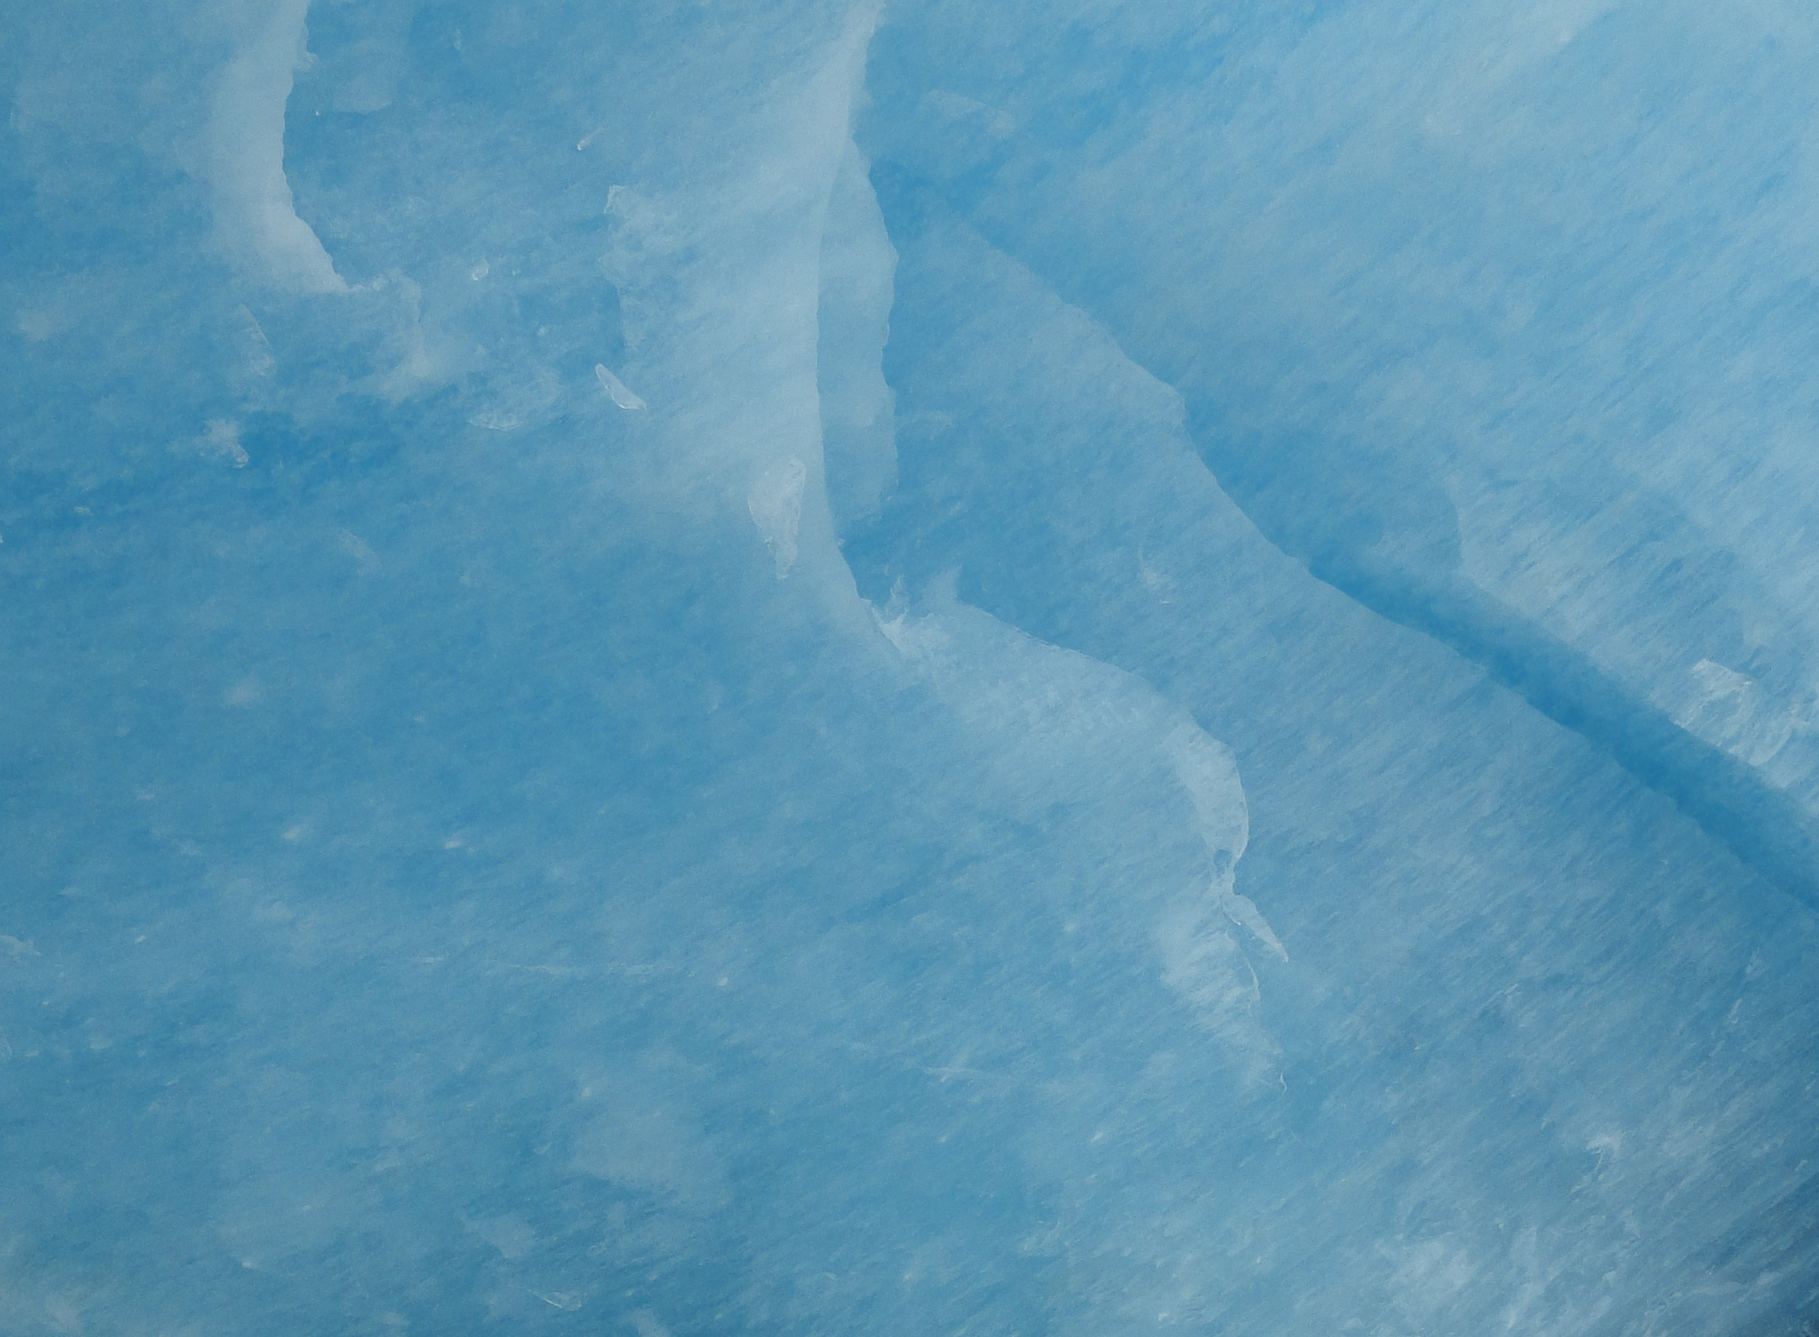
Vznik a klasifikace hornin
Martin Hanáček
Geografický ústav, Přírodovědecká fakulta, Masarykova univerzita

Slide 2
Minerál a hornina – definice a vlastnosti
MINERÁL = anorganická homogenní přírodnina, převážně pevného někdy kapalného skupenství, která je součástí zemské kůry a jejíž složení lze vyjádřit chemickým vzorcem.
HORNINA = látkově a stavebně nehomogenní přírodnina složená z minerálů, směs minerálů; monominerální horniny (např. vápenec).
Způsoby tvorby hornin zemské kůry a dělení hornin do základních skupin:
  utuhnutím a vykrystalizováním taveniny (vyvřeliny/magmatity)
  ukládáním produktů eroze nebo vysrážených látek (sedimenty)
  metamorfóza sedimentárních a vyvřelých hornin (metamorfity)

Slide 3
Vyvřelé horniny (magmatity)
GENEZE – utuhnutí roztaveného minerálního materiálu v kůře nebo na povrchu Země.
SLOŽENÍ – většinou silikátové minerály.
SILIKÁTY = sloučeniny Si a O s dalšími kovovými prvky (Al, Fe, Ca, Na, K, Mg).

Slide 4
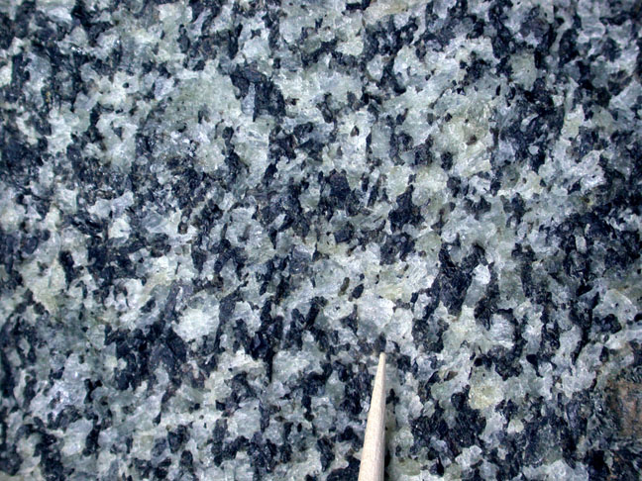
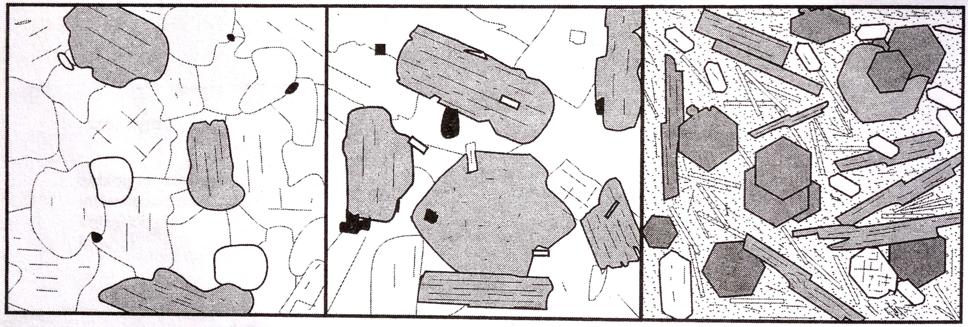
Krystalizace minerálů z taveniny
Řídící faktory:
chemické složení taveniny,
teplota a a tlak – různá pozice,
tvar a velikost magmatických
těles v zemské kůře.
Postupná krystalizace minerálů.
automorfní tvar
Minerál 1
hypautomorfní tvar
xenomorfní tvar
Minerál 2
Minerál 3
jen xenomorfní
auto-, hyp.-
a xenomorfní
hypautomorfní stavba
dominantně automorfní

Slide 5
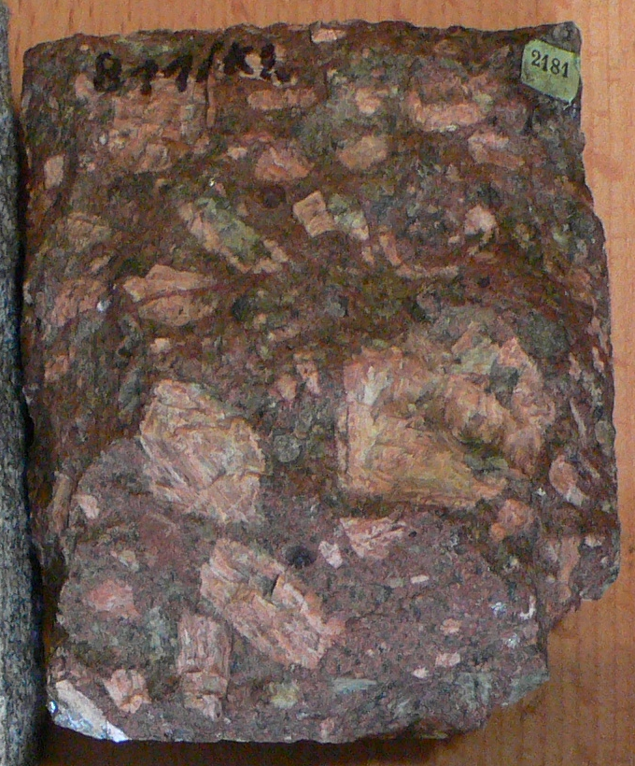
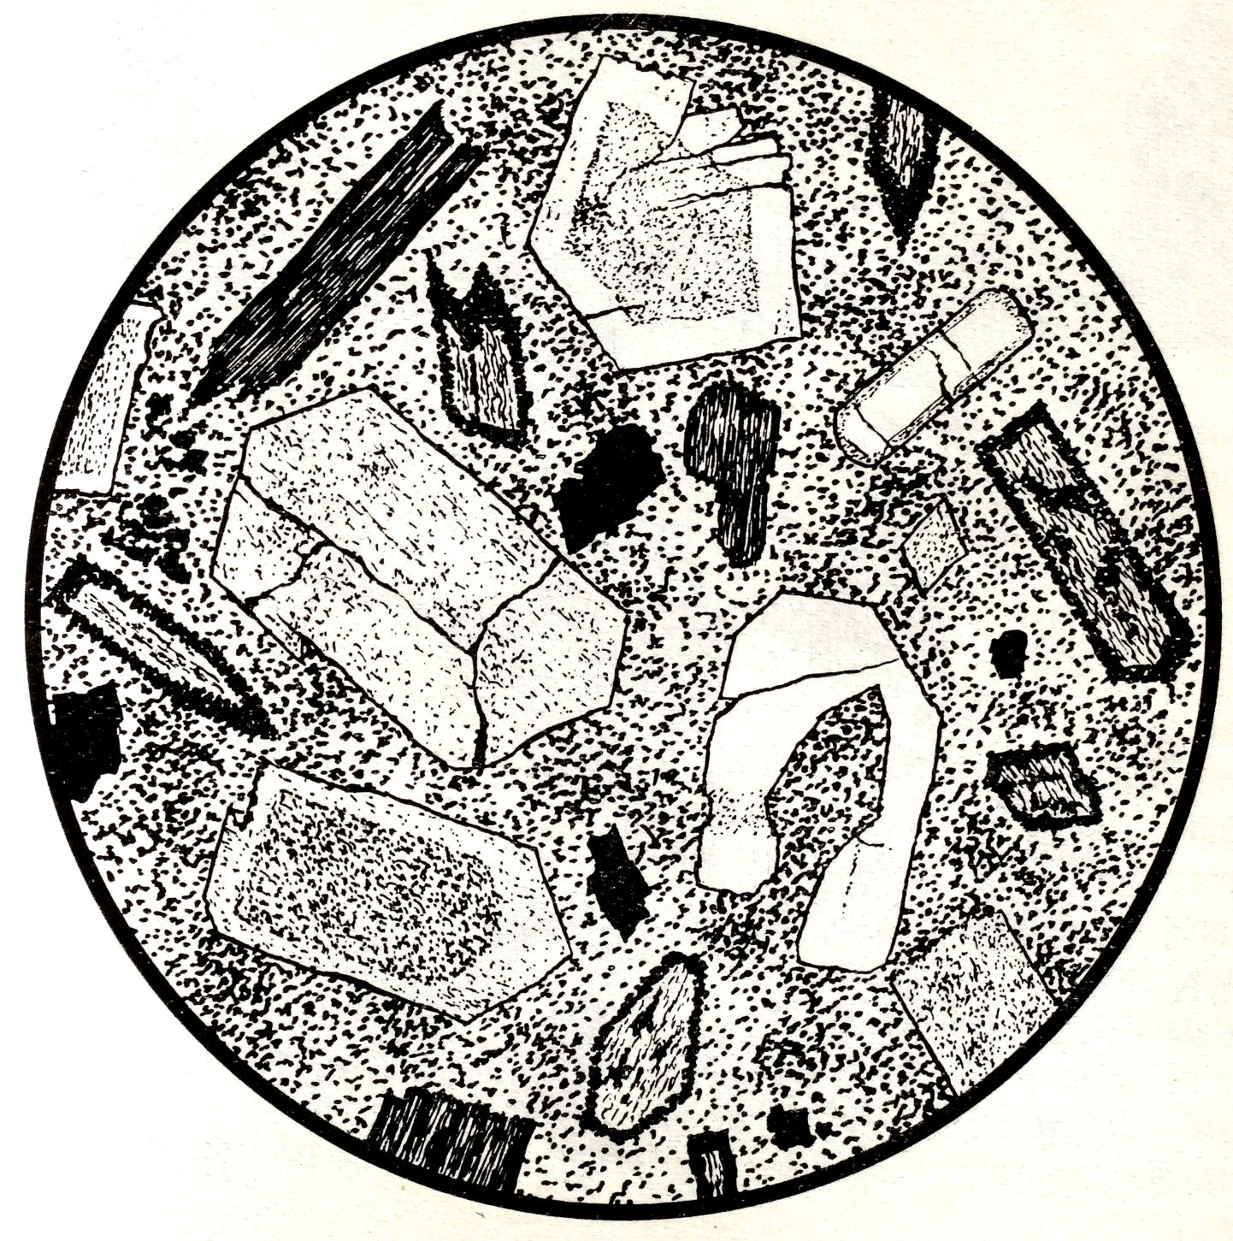
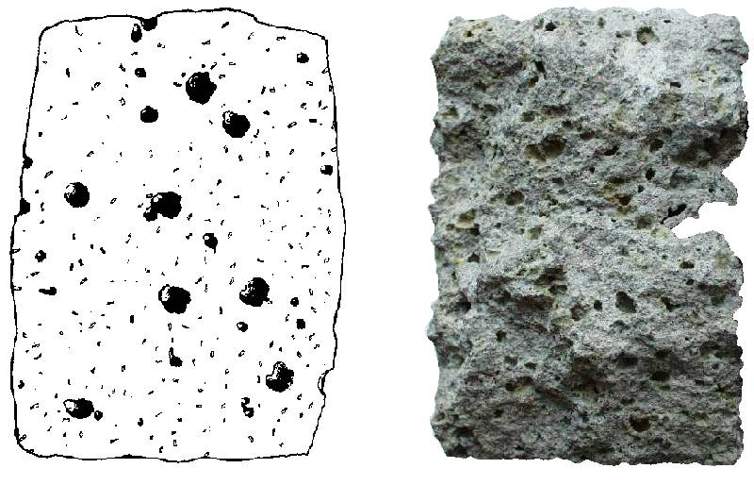
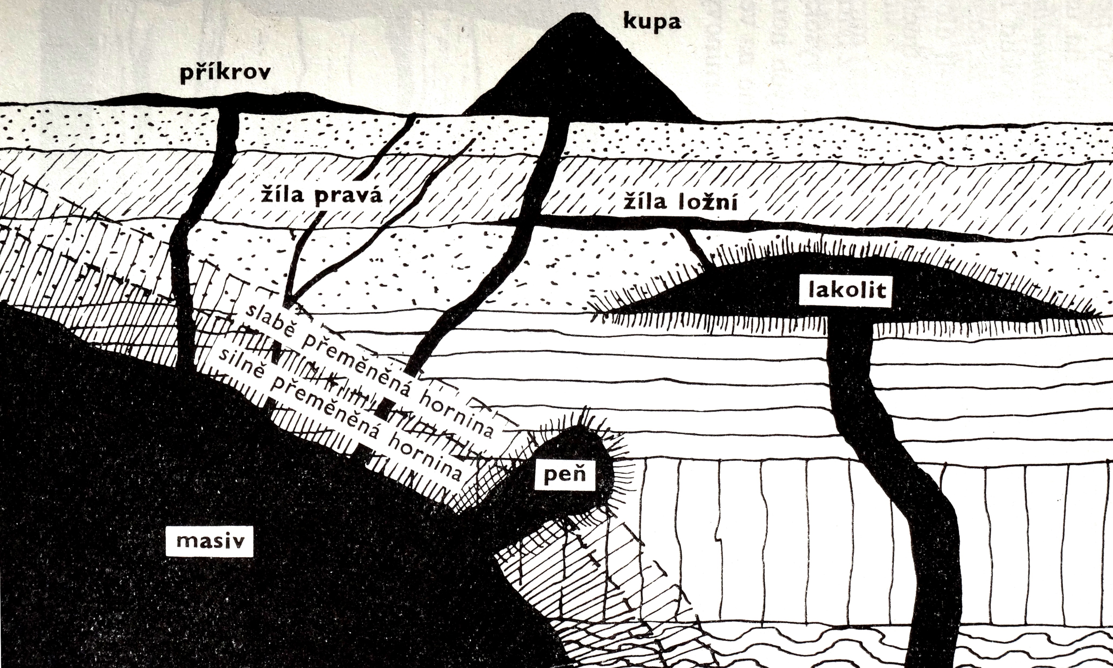
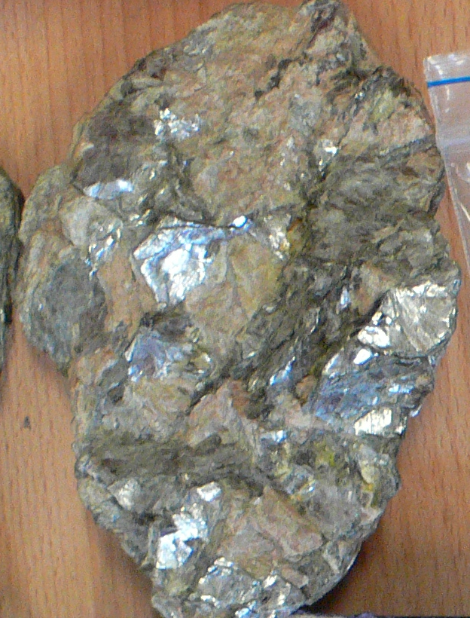
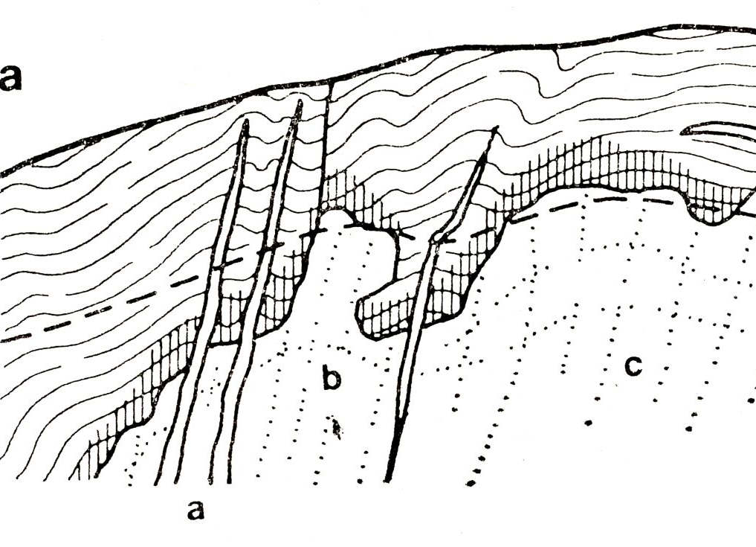
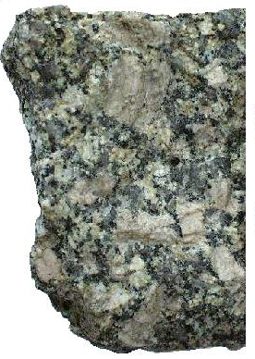
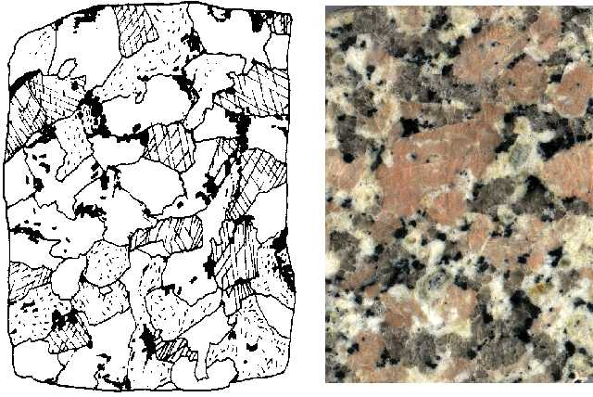
Klasifikace vyvřelin podle pozice v zemském tělese
a tvaru těles magmatu/lávy/výsledné horniny
Plutonické (hlubinné) vyvřeliny - velká tělesa -
batolit, pluton, (masiv) a malá tělesa - lakolit
Žilné vyvřeliny – pravé a ložní žíly
Výlevné vyvřeliny – lávové výlevy, sopky
sopka
výlev
Žilné a výlevné vyvřeliny
Porfyrická stavba – jasně automorfní
vyrostlice a jemnější základní hmota
vícefázová krystalizace.
výlev
Výlevné vyvřeliny
Porfyrická, pórovitá stavba,
Vulkanické sklo – rychlé
uhnutí a náhlá krystalizace.
porfyrická stavba
plutonitu
Zbytková tavenina,
žíly v masivech –
Pegmatity (jen
velké krystaly)
Plutonické vyvřeliny
Pomalé tuhnutí magmatu a krystalizace.
Větší podobně nebo stejně velká zrna, hypautomorfie.
Centra masivů – stejnoměrně zrnitá stavba (stejně velké krystaly)
Okraje masivů, pně, lakolity – porfyrická stavba (automorfní vyrostlice+
hypautomorfně vykrystalovaná základní hmota) – různá krystalizace.
stejnoměrně
zrnitá stavba
plutonitu

Slide 6
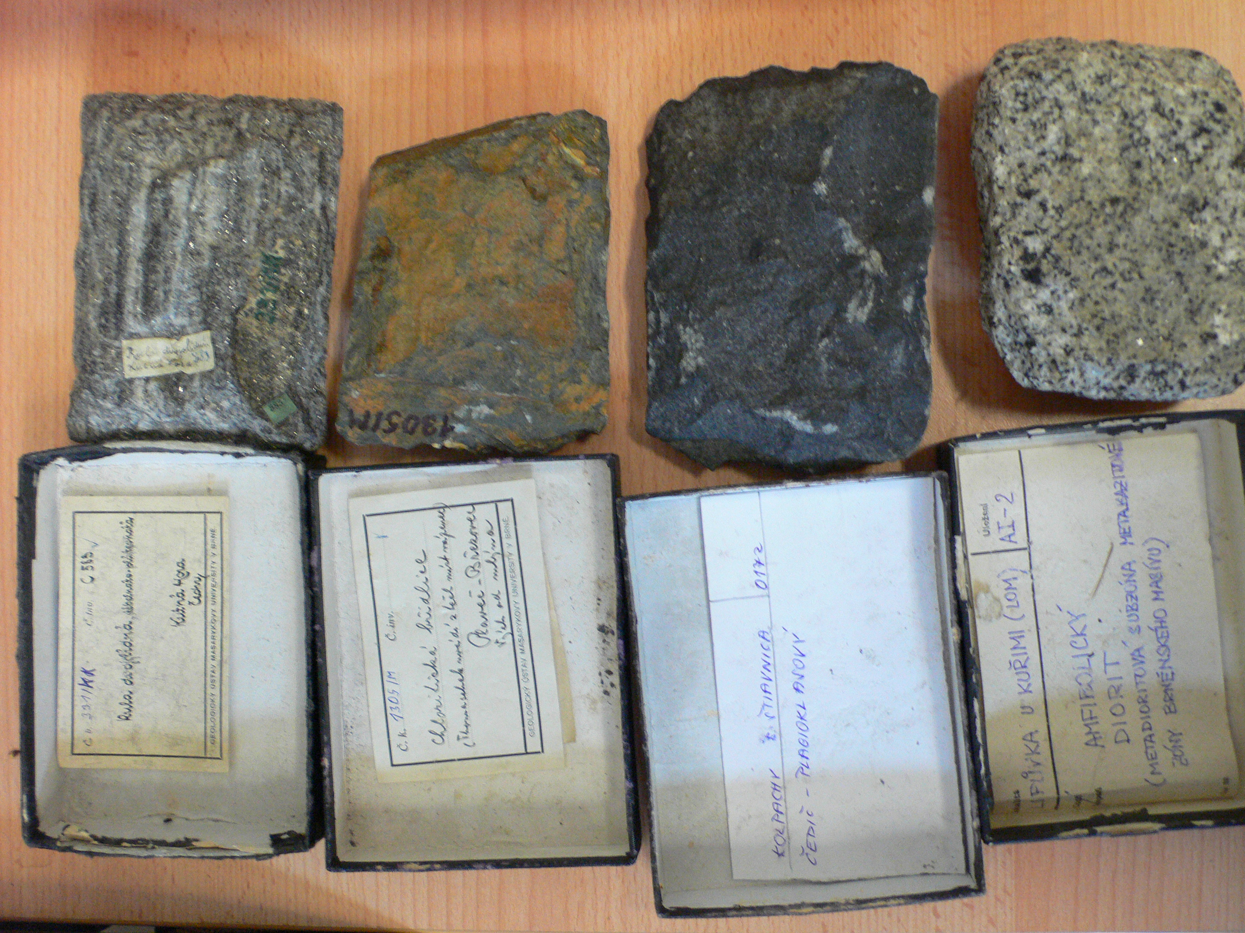
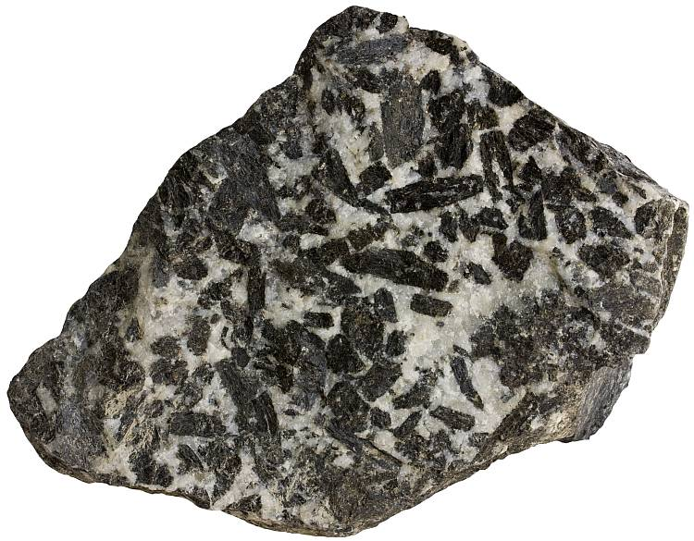
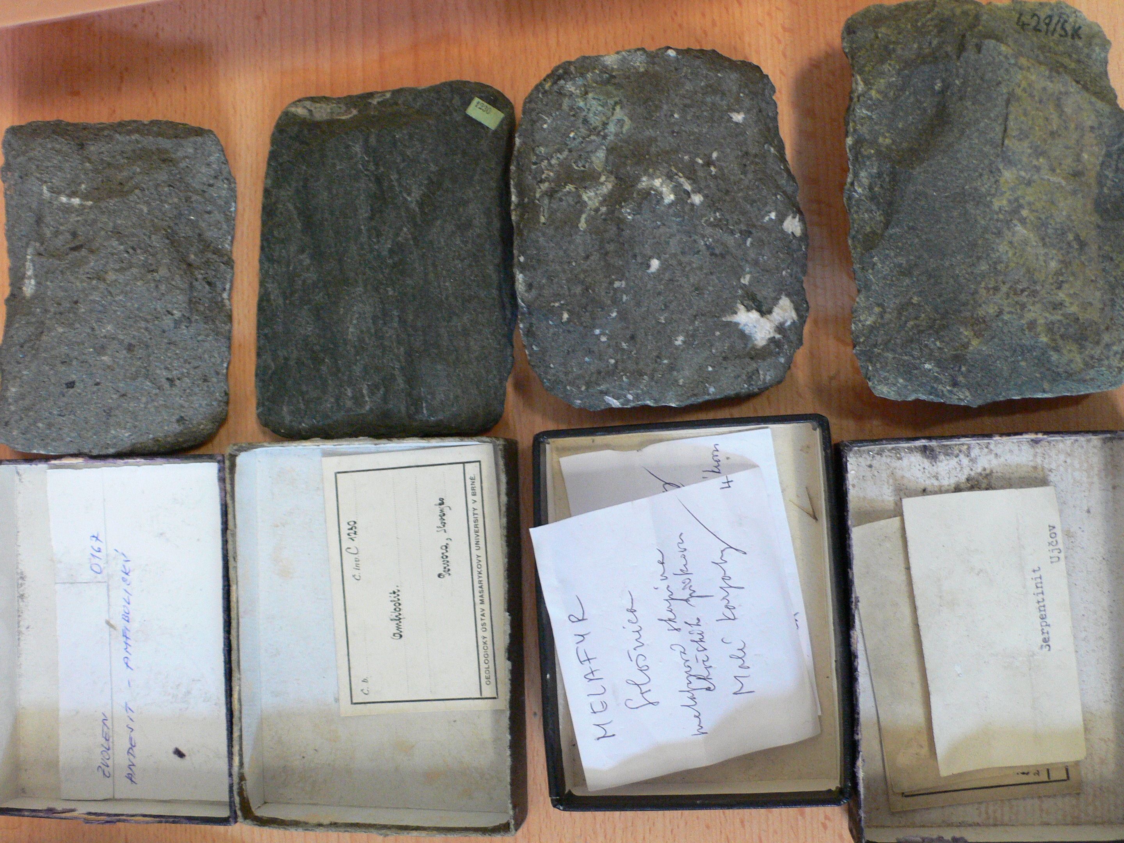
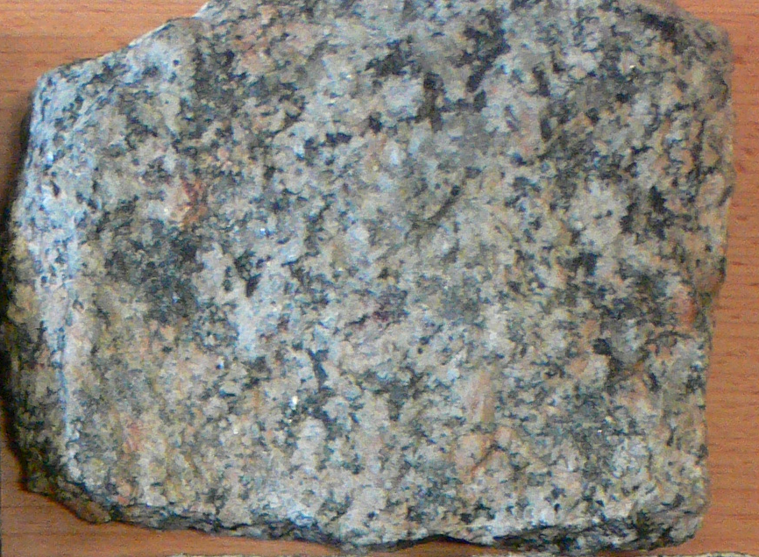
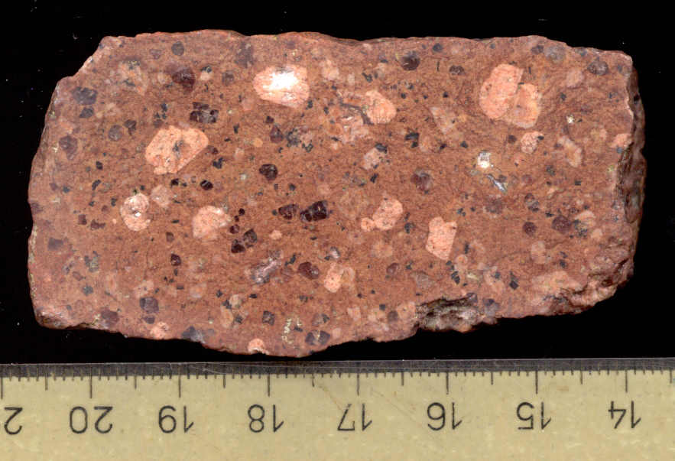
Klasifikace vyvřelin podle chemismu
Ultrabazické vyvřeliny - obsah SiO2 pod 44 %
Bazické vyvřeliny - obsah SiO2 44-52 %
Intermediální vyvřeliny - obsah SiO2 52-65 %
Kyselé vyvřeliny - obsah SiO2 min. 65 %
Intermediální vyvřeliny
Plutonit: diorit (intermediální plagioklas, křemen, biotit, amfibol)
Výlevný ekvivalent: andezit.
Bazické vyvřeliny
Plutonit: gabro (bazický plagioklas, pyroxen, amfibol, olivín)
Výlevný ekvivalent: bazalt.
Kyselé vyvřeliny
Plutonit: granit (křemen, draselný živec, kyselý plagioklas, biotit, muskovit)
Výlevný ekvivalent: ryolit.
Živce se rozdělují na vápenaté a sodné. Obě složky mohou být
zastoupeny v různých poměrech – izomorfní řada kyselých
až vápenatých živců. Intermediální živce mají +-podobné zastoupení
obou složek.

Slide 7
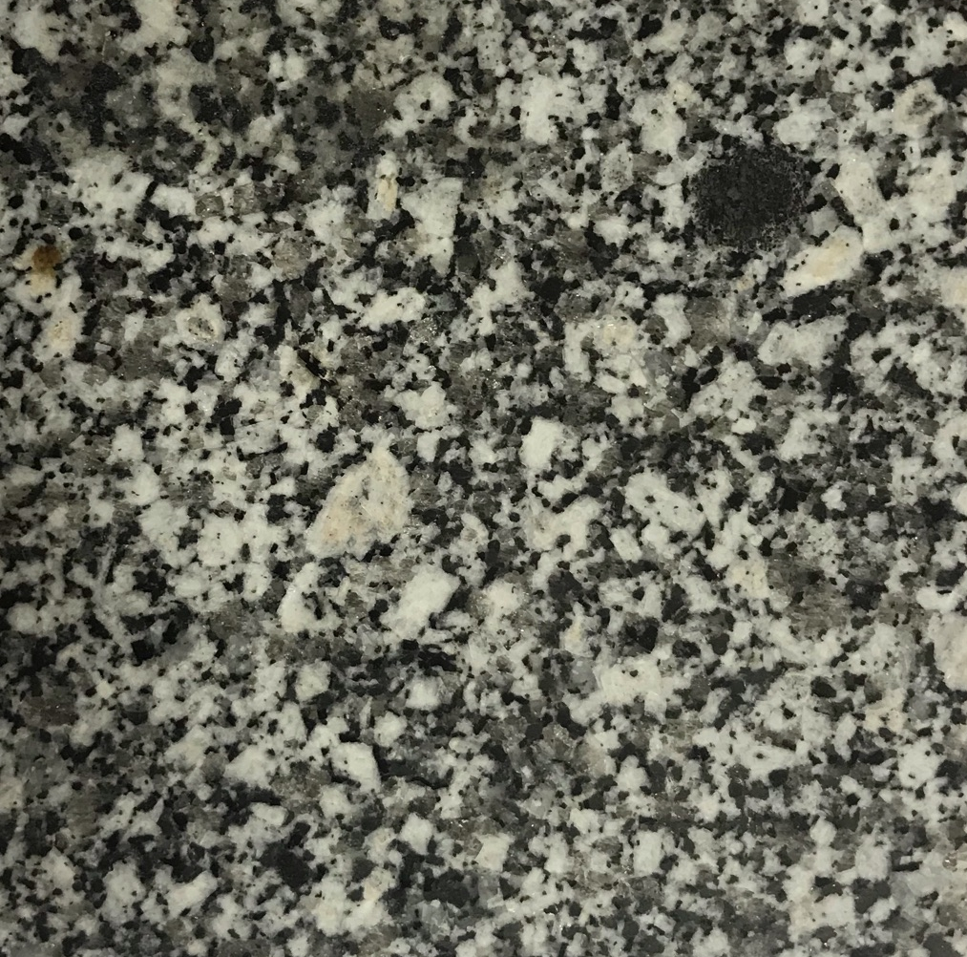
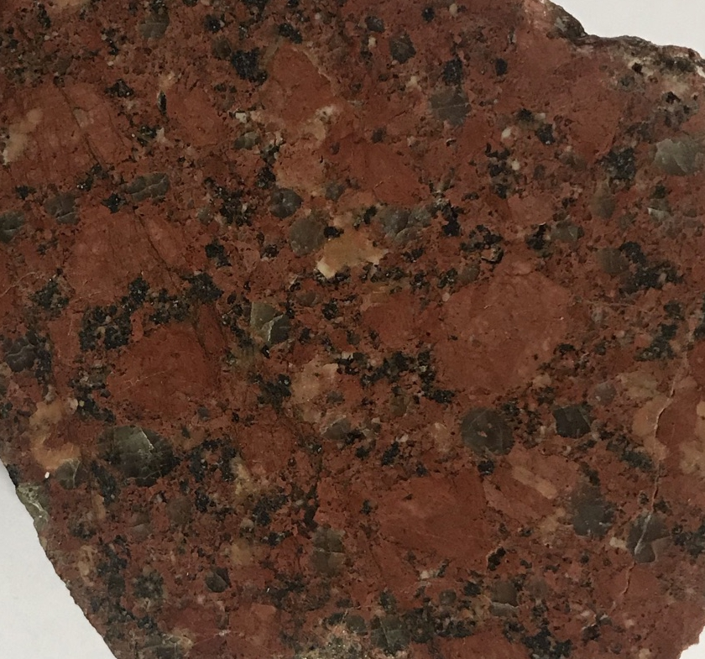
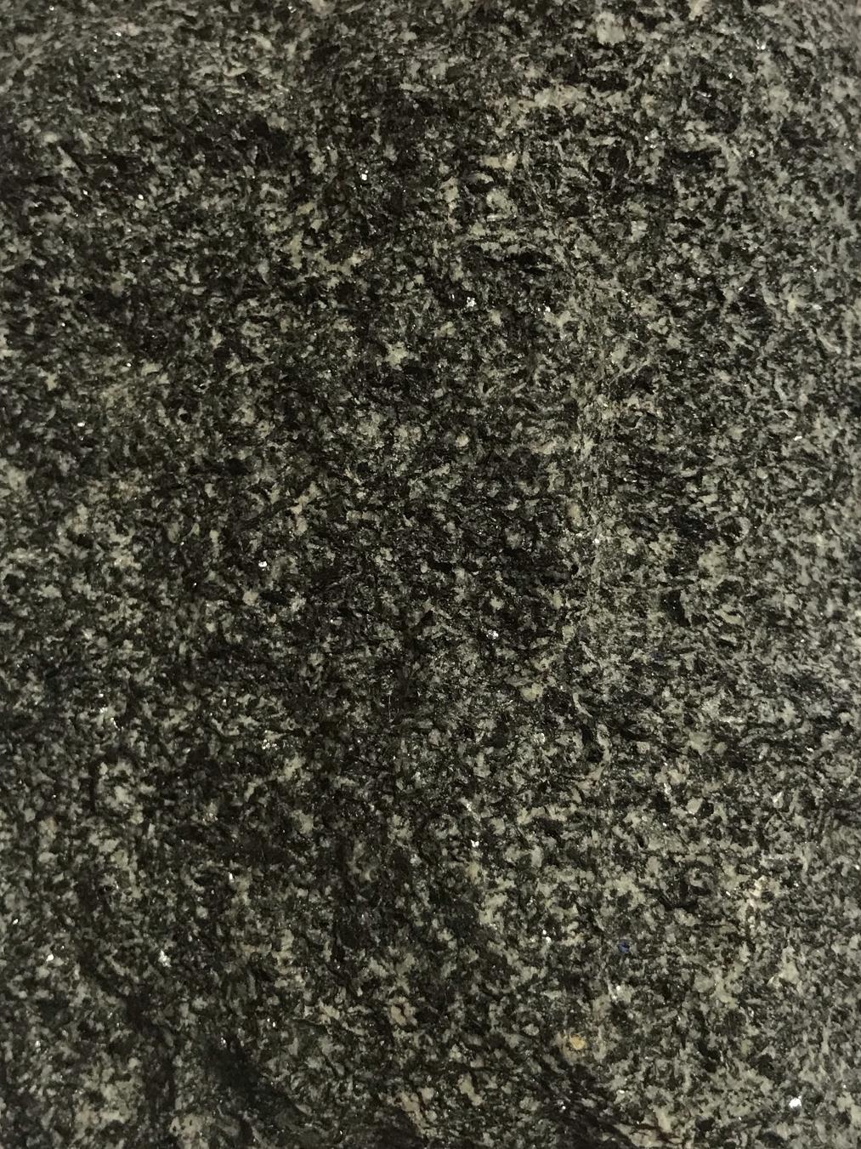
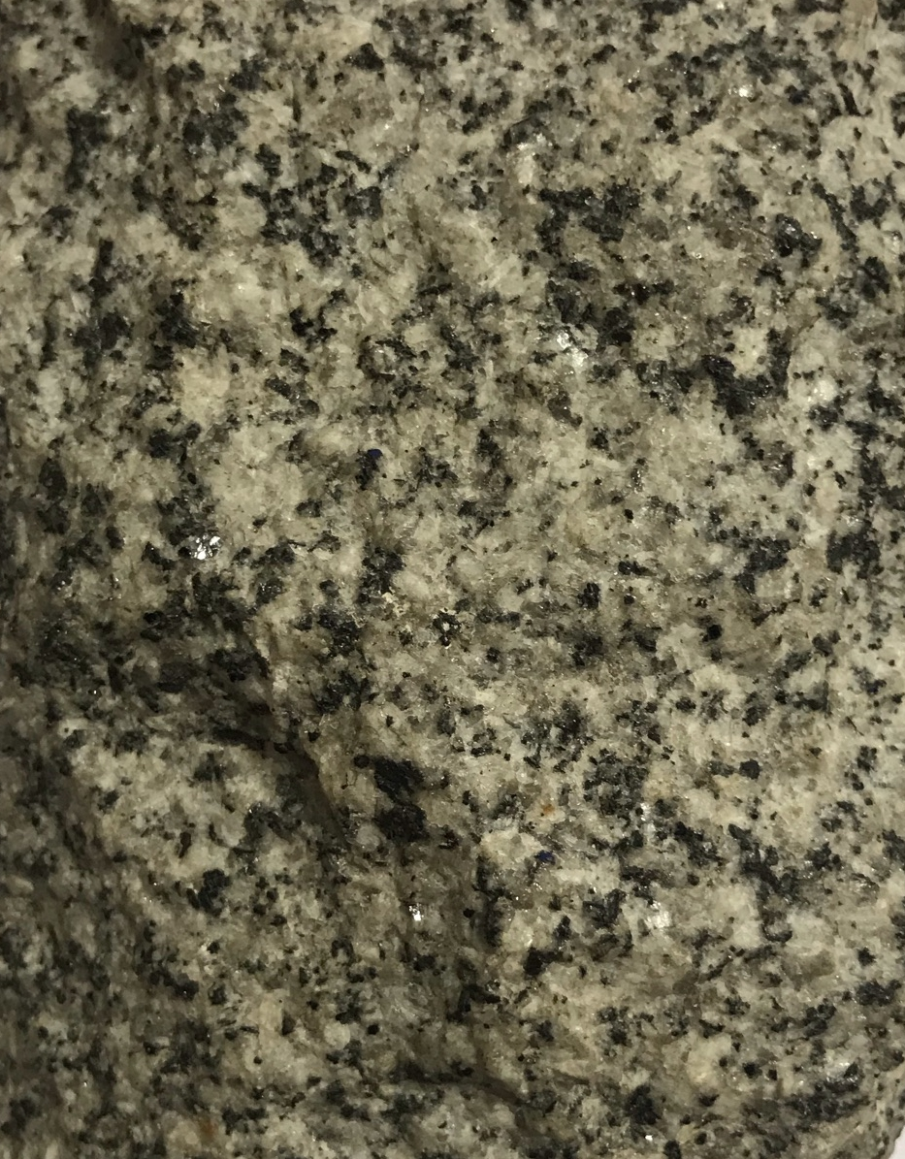
Plutonické magmatity – výuková sbírka
Porfyrická stavba
Vidíme několik větších jedinců bílé
barvy (živce, žlutá šipka), které
obklopuje rovnoměrněji, ale drobněji
vykrystalizovaná základní hmota.
Granit
Porfyrická stavba
Oproti příkladu vlevo je výrazněji vyvinuta,
protože pozorujeme větší velikostní rozdíl
mezi vyrostlicemi živců (velké červené
krystaly) i vyrostlicemi křemene (středně
velké šedé krystaly) a mnohem
drobnozrnnější základní hmotou, která
vyrostlice obklopuje.
Granit
Stejnoměrně zrnitá stavba
Všechny krystaly (šedý křemen, bílé
živce a černé slídy) mají zhruba stejnou
velikost. V hornině není přítomna
žádná základní hmota, tzn., že magma
tuhlo pozvolna a veškeré roztavené látky
rovnoměrně vykrystalizovaly.
Granit
Stejnoměrně zrnitá stavba
Všechny krystaly (šedý živec, černozelené
pyroxeny) mají zhruba stejnou
velikost. V hornině není přítomna
žádná základní hmota, tzn., že magma
tuhlo pozvolna a veškeré roztavené látky
rovnoměrně vykrystalizovaly.
Gabro.

Slide 8
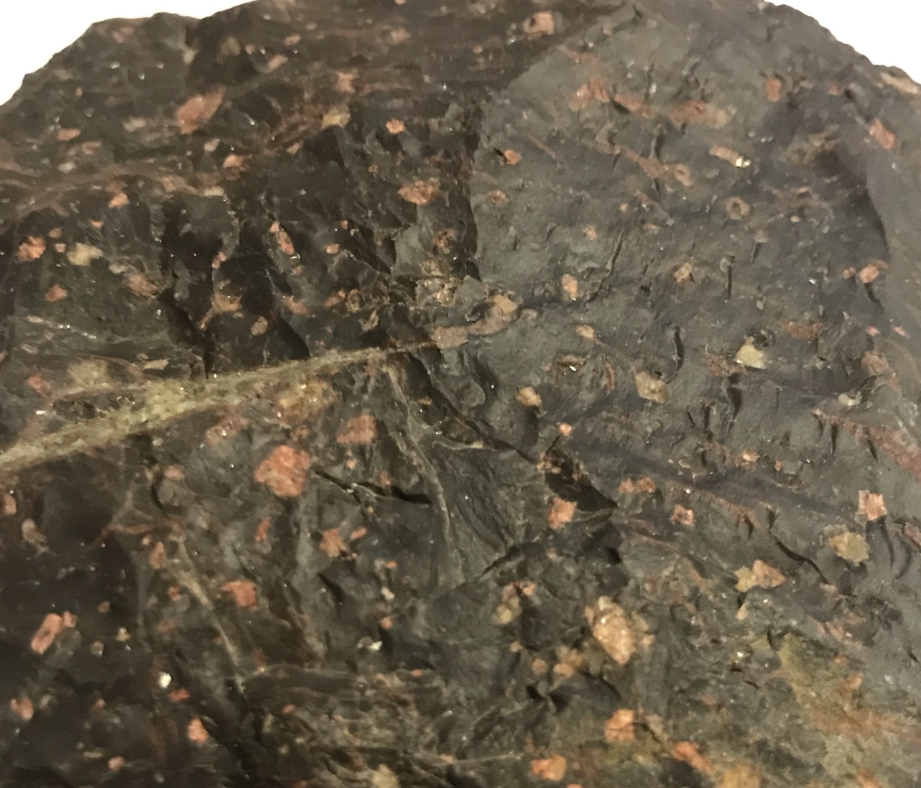
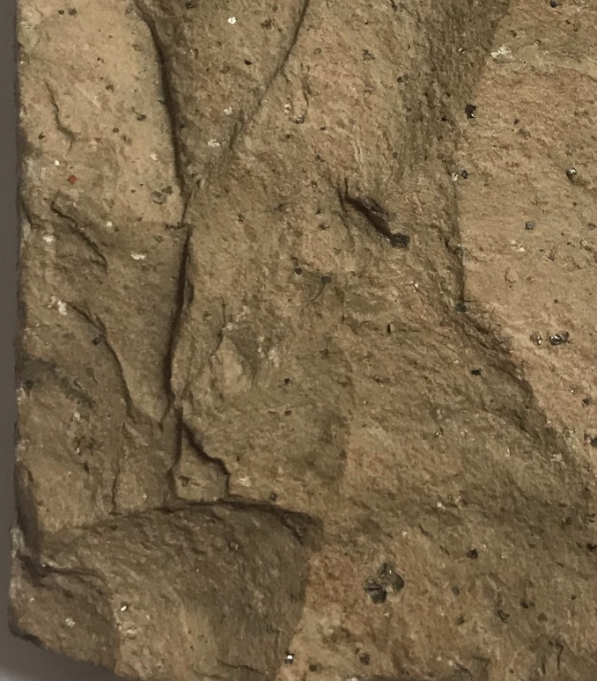
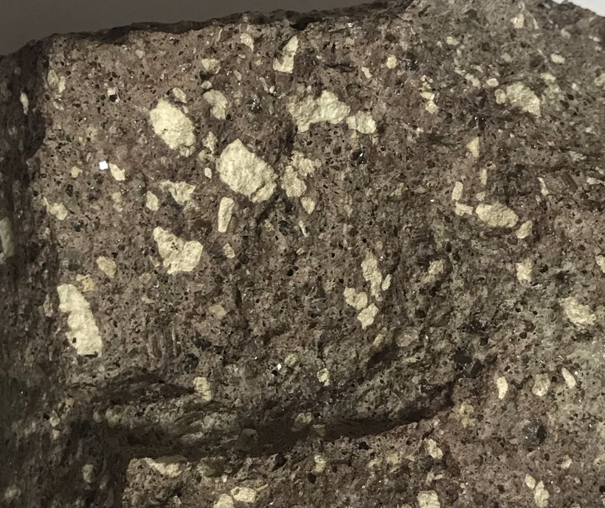
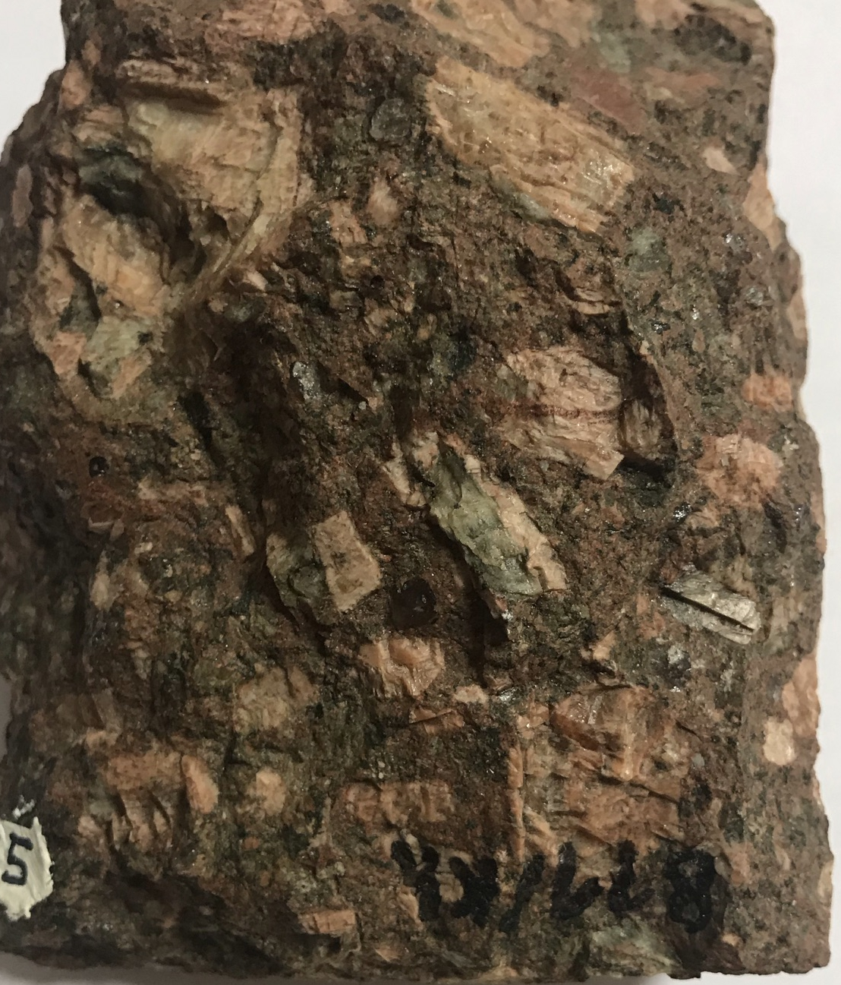
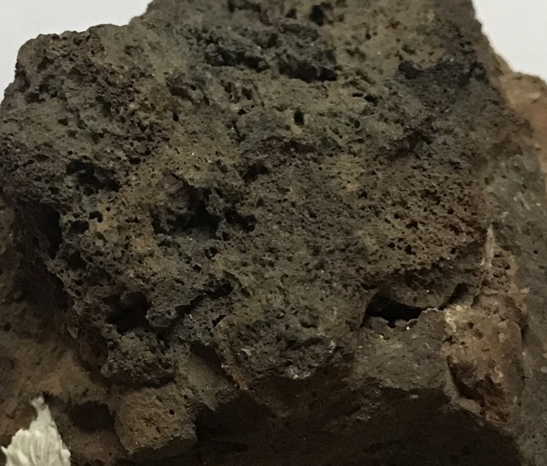
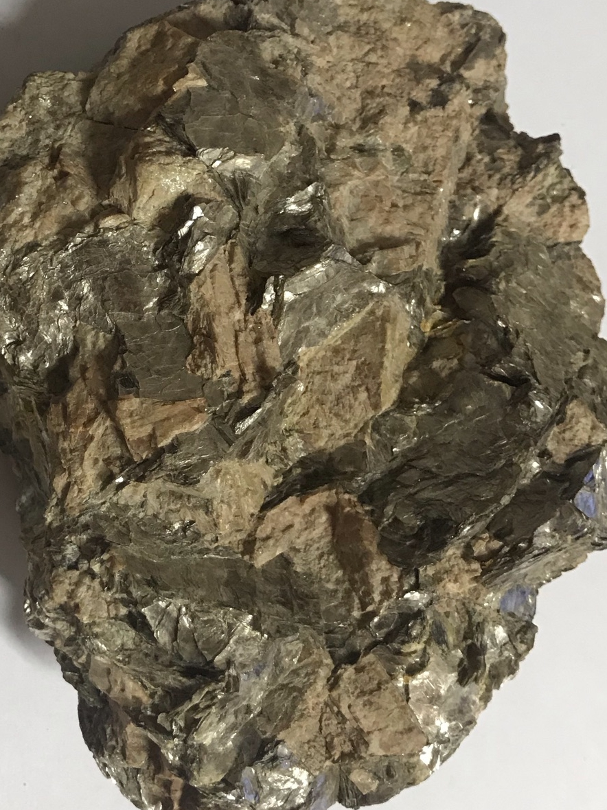
Žilné a výlevné (vulkanické) magmatity
- výuková sbírka
Porfyrická stavba Tři příklady porfyrické stavby vulkanitů – výlevných vyvřelin, vzniklých výstupem magmatu (vlastně už lávy) až na povrch. Tavenina obsahovala ještě pod povrchem utvořené vyrostlice. Roztavená hmota pak ve styku se vzduchem či vodou utuhla natolik rychle, že nestihla vykrystalizovat a získala podobu jednolité hmoty. Ryolity.
Po utuhnutí většiny
kyselého magmatu v
plutonech zbydou jen
zbytkové roztoky, které pak
vykrystalizují do podoby
velkozrnných žilných
vyvřelin, tzv. pegmatitů.
Pegmatit se skládá hlavně
ze stejných minerálů jako
mateřské granitoidní
magma, tj. živců, slíd
a křemene.
Porfyrická stavba
Velké živcové vyrostlice obklopuje velmi jemnozrnná
základní hmota. Základní hmota tedy utuhla později
a rychleji, než vyrostlice, ale stále měla dostatek času
a podmínky vhodné pro vykrystalizování. Tato stavba
vznikala hlavně v lakolitech a žílách.
Pórovitá stavba (čedič)
Po výstupu na povrch se tavenina rychle
odplynila. Po uniklých plynech zůstaly póry.

Slide 9
Sedimentární horniny
Ultrabazické vyvřeliny - obsah SiO2 pod 44 %
Bazické vyvřeliny - obsah SiO2 44-52 %
Intermediální vyvřeliny - obsah SiO2 52-65 %
Kyselé vyvřeliny - obsah SiO2 min. 65 %
Způsoby vzniku sedimentárních hornin:
destrukce jiných hornin (úlomkovité [klastické] sedimenty)
  zvětrávání → eroze → transport → uložení (sedimentace)
  zdroje minerálního materiálu: vyvřelé, metamorfované, sedimentární horniny, organická hmota
chemické nebo biogenní vysrážení z roztoků (chemické sedimenty)
činnost organismů (organogenní sedimenty)
Intermediální vyvřeliny
Plutonit: diorit (intermediální plagioklas, křemen, biotit, amfibol)
Výlevný ekvivalent: andezit.
Bazické vyvřeliny
Plutonit: gabro (bazický plagioklas, pyroxen, amfibol, olivín)
Výlevný ekvivalent: bazalt.
Kyselé vyvřeliny
Plutonit: granit (křemen, draselný živec, kyselý plagioklas, biotit, muskovit)
Výlevný ekvivalent: ryolit.

Slide 10
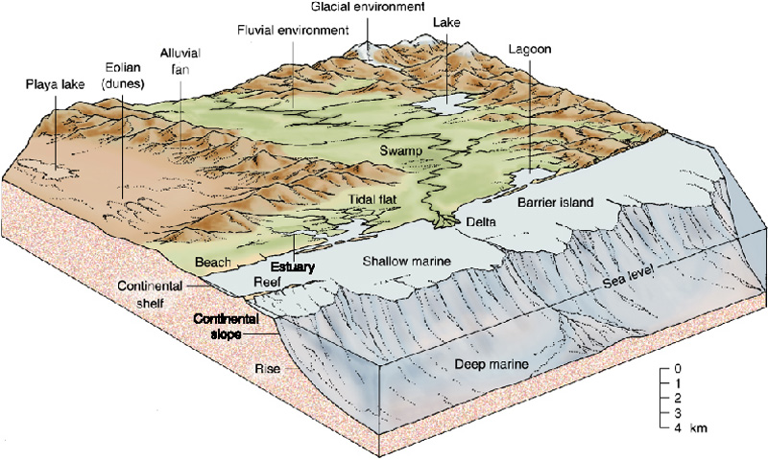
Zvětrávání
fyzikální
chemické
biogenní
Sedimentační prostředí
Terestrická
ledovcové, aluviální, fluviální, limnické, eolické
Přechodná
deltové, pobřežní (tidální, plážové, bar. ost.)
Mořská
Mělkomořské (šelfové)
Kontinentálního svahu
Hlubokomořské
Eroze (transport)
Sedimentace

Slide 11
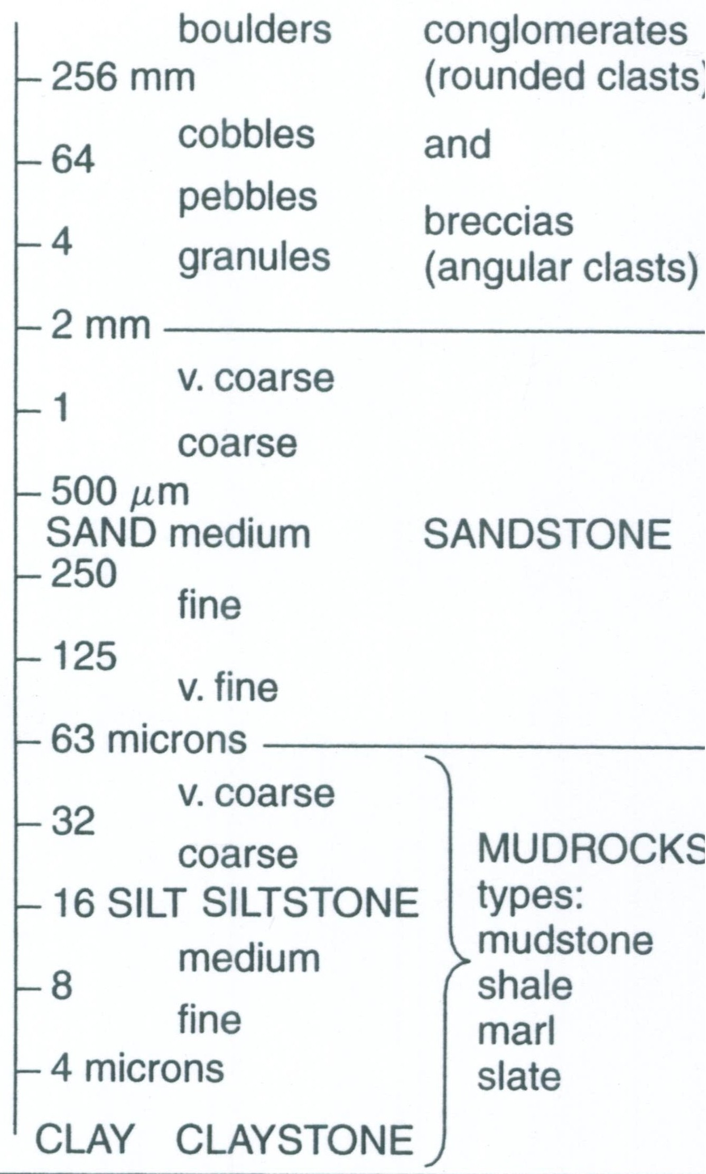
PSEFITY | PSAMITY | ALEURITY | PELITY
štěrky | písky | silty / (prachy | jíly
brekcie | pískovce | spraše | jílovce
slepence | křemence | prachovce | jílovité břidlice
 | arkózy
 | droby

Slide 12
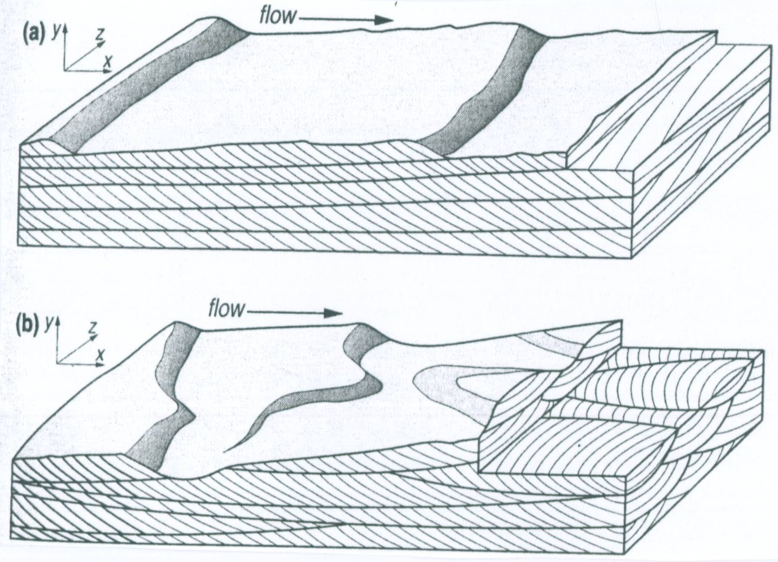
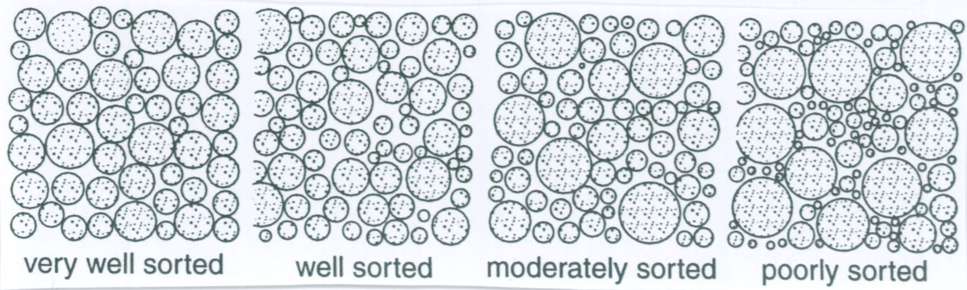
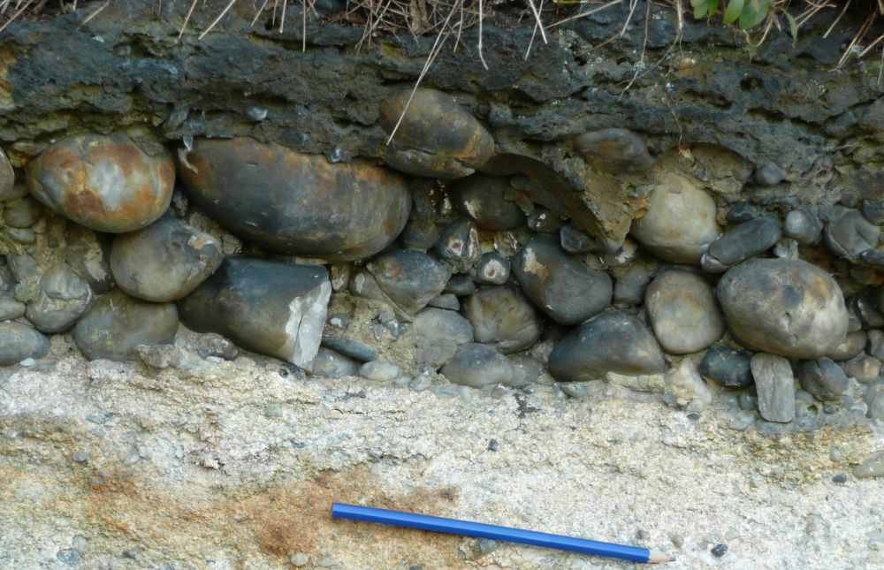
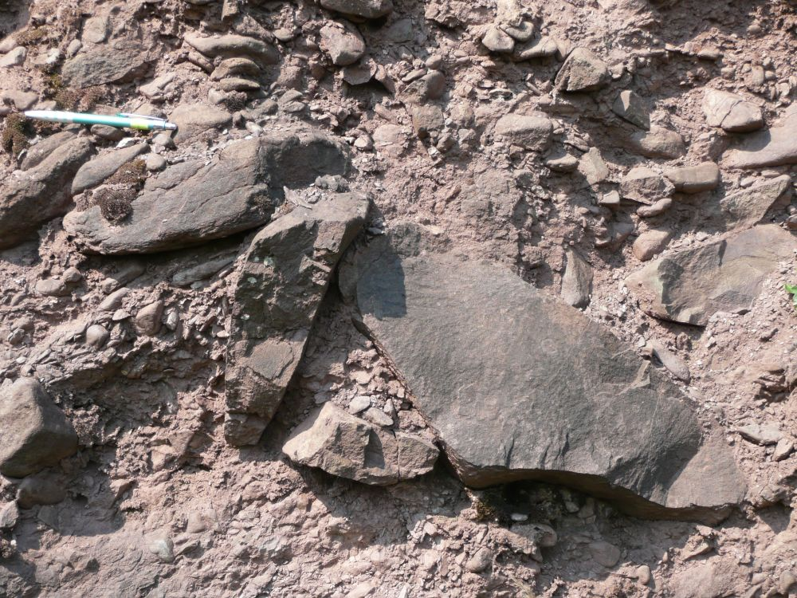
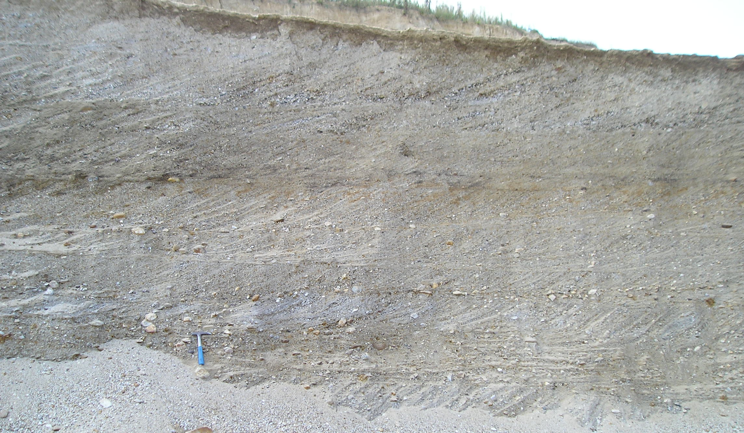
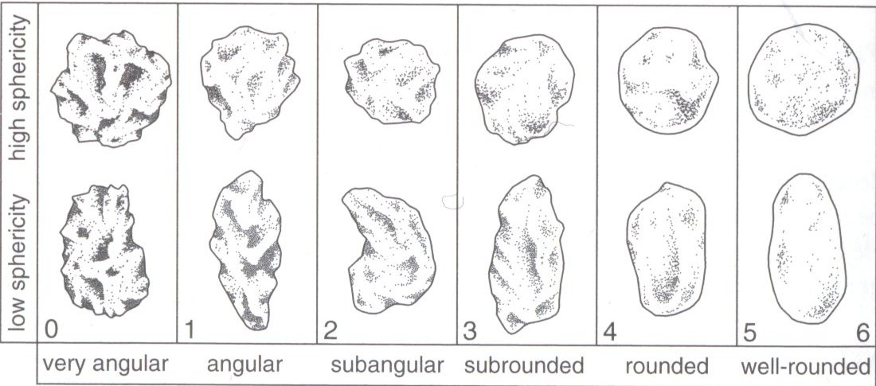
Vytřídění
Zvrstvení
Zaoblení klastů

Slide 13
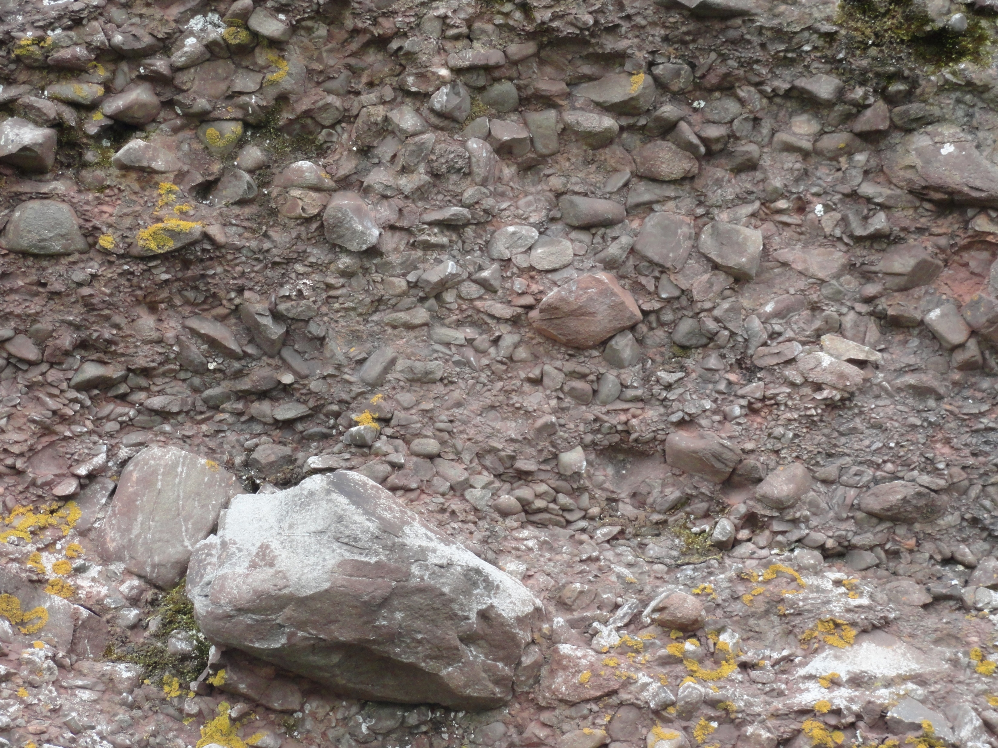
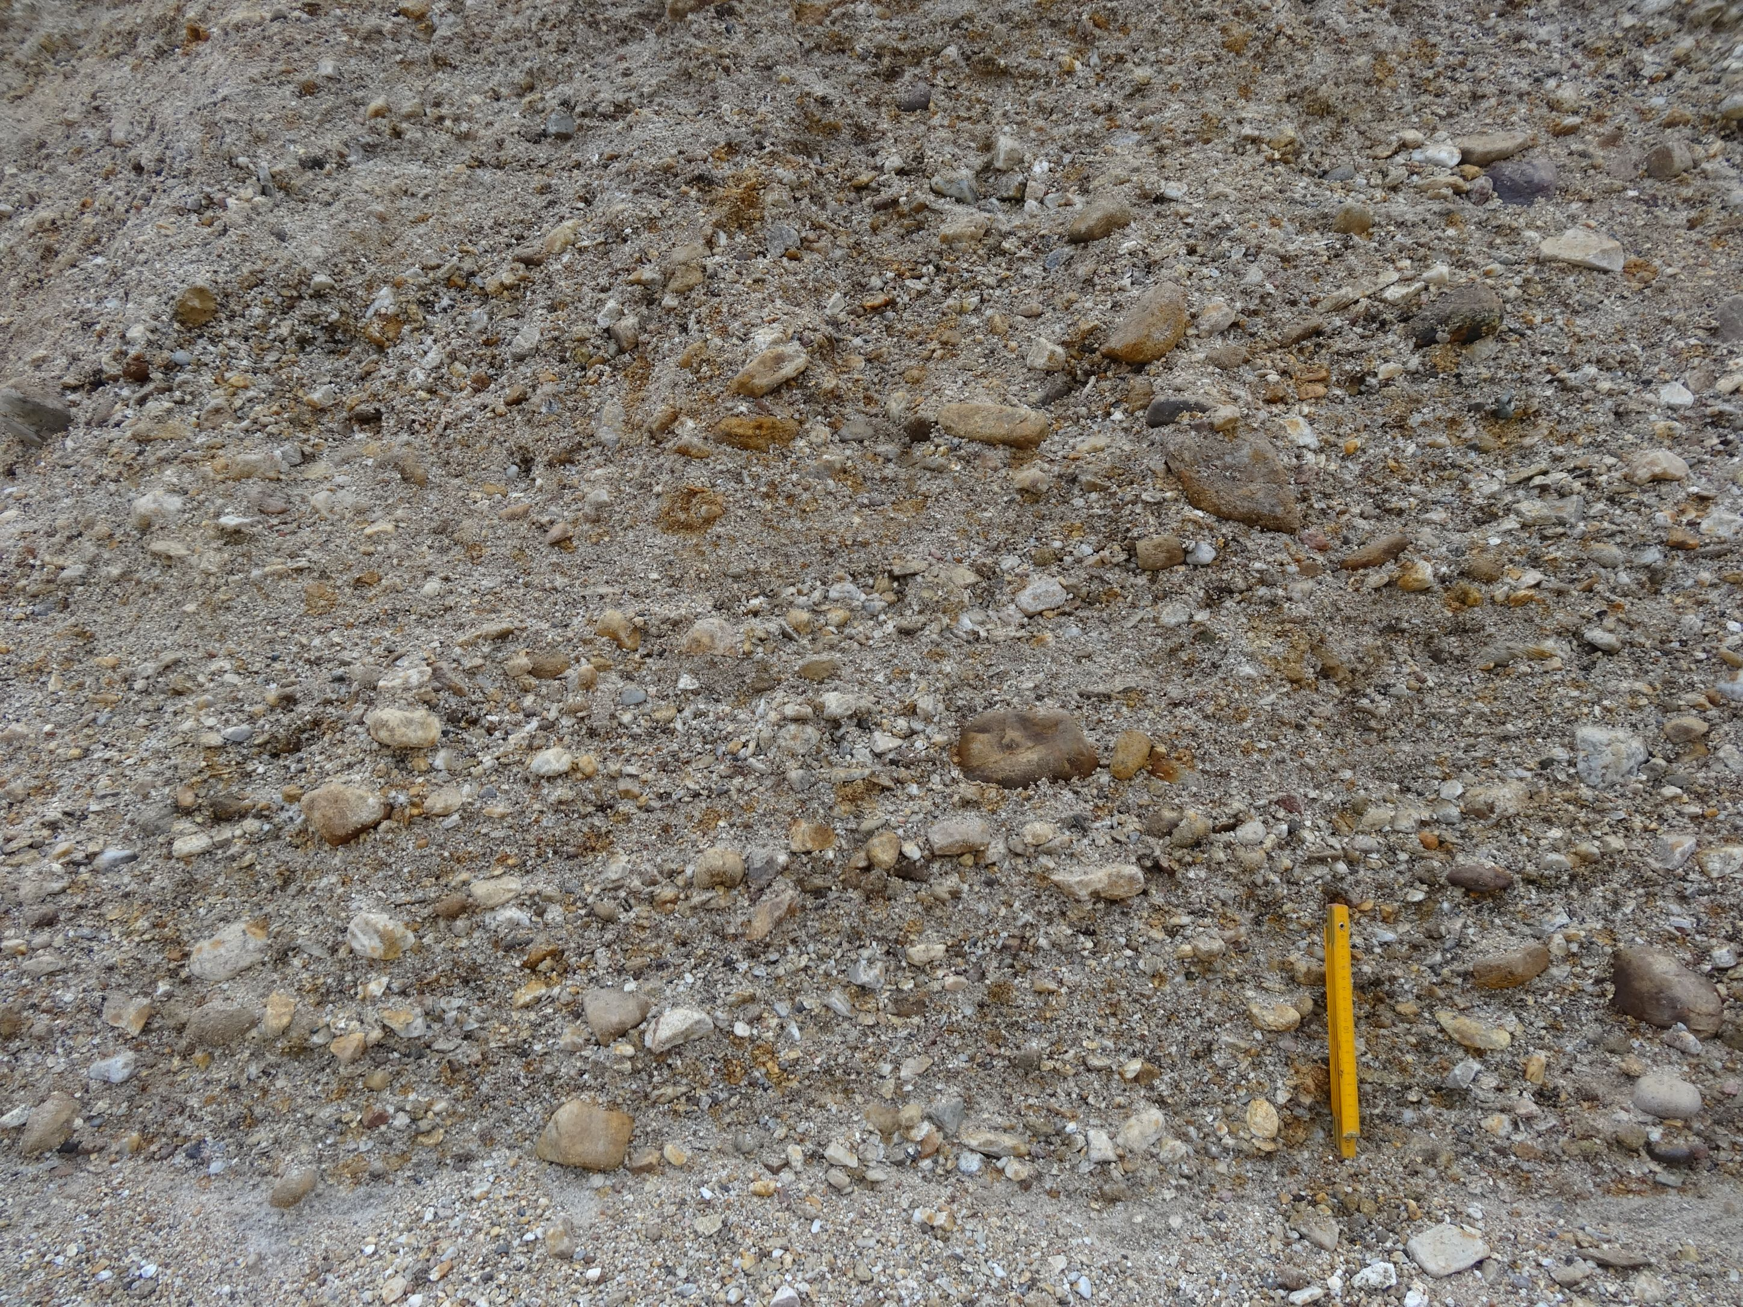
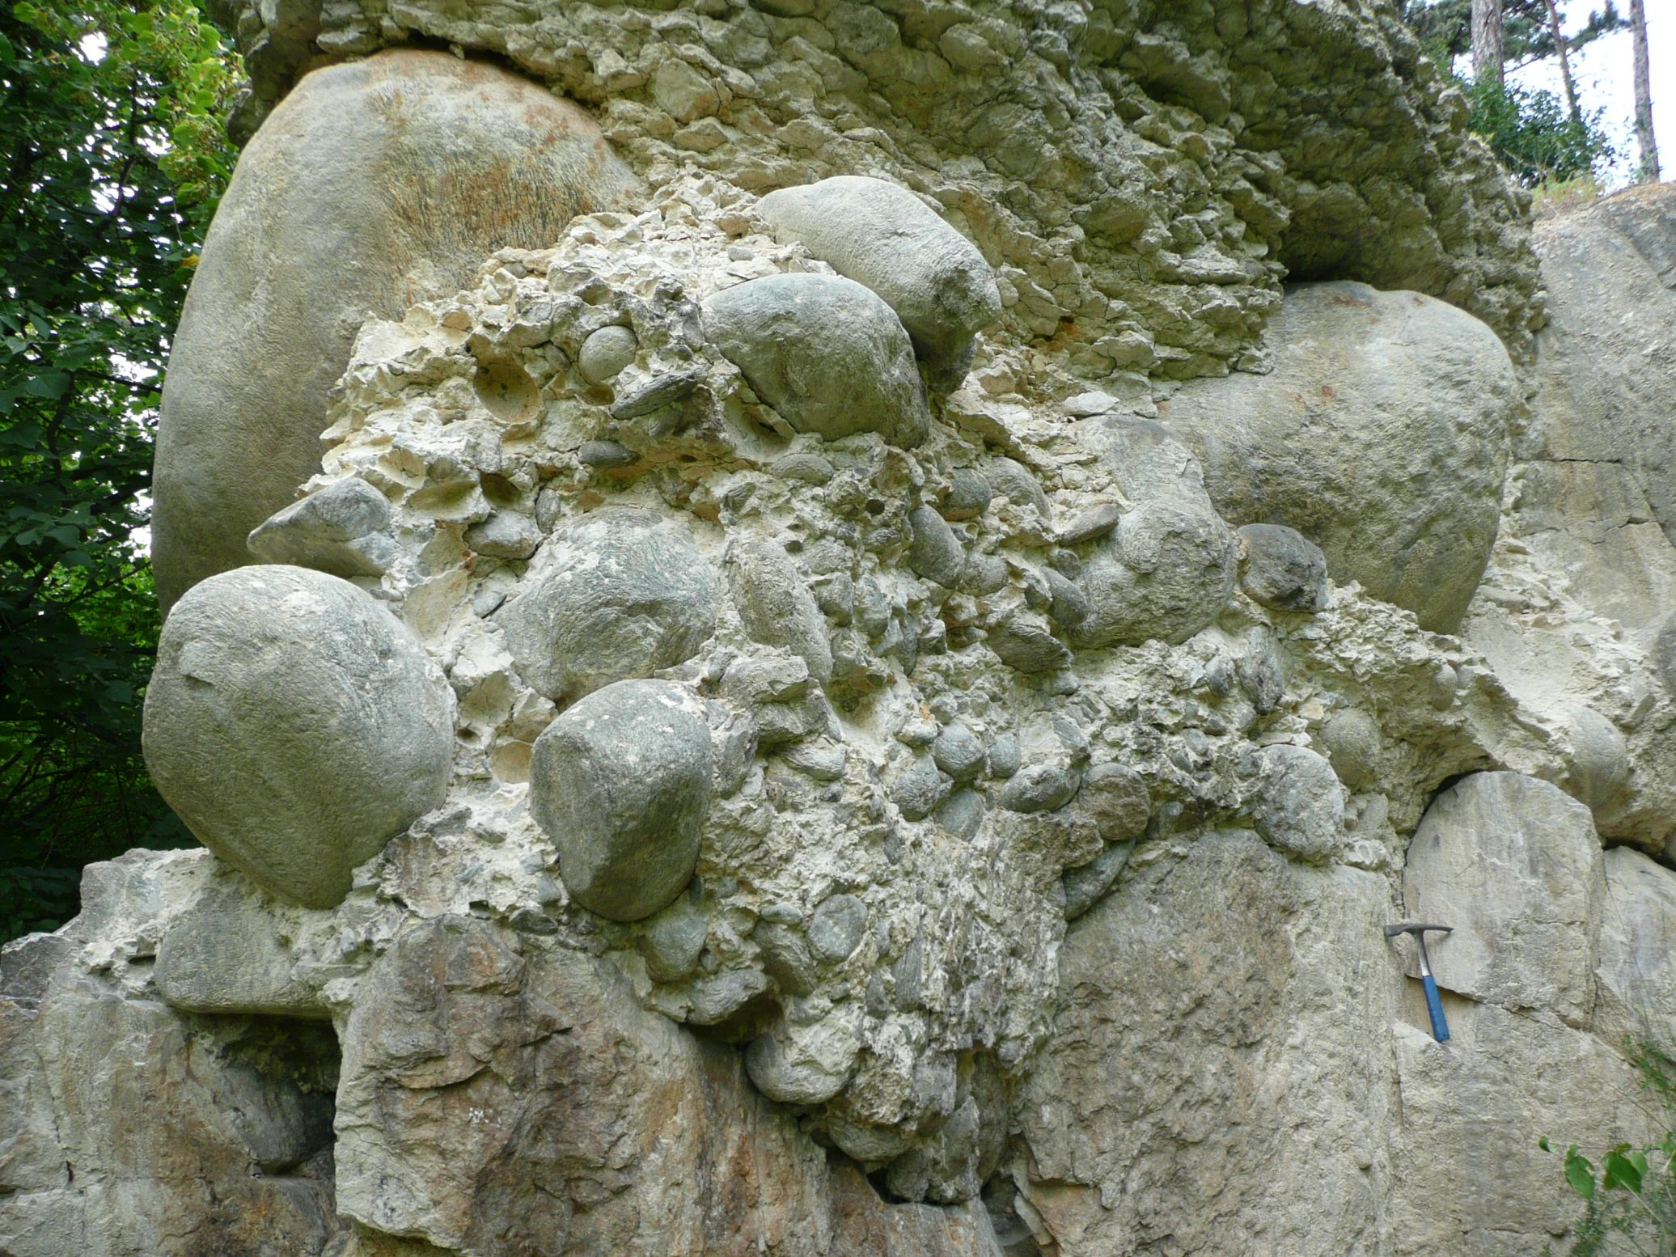
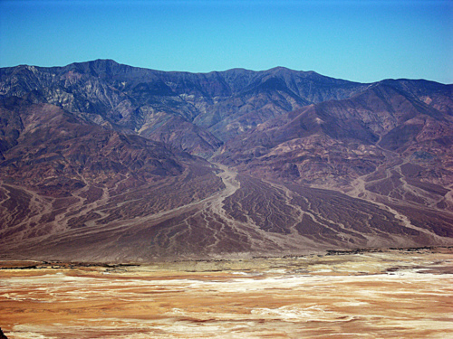
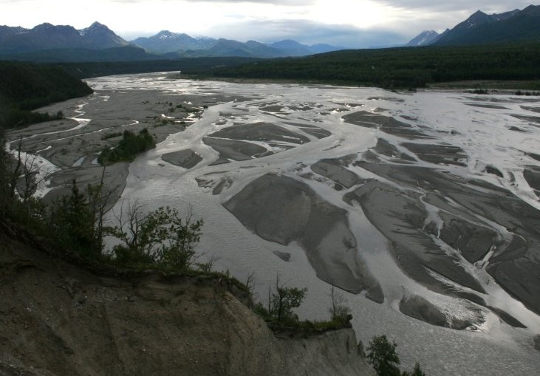
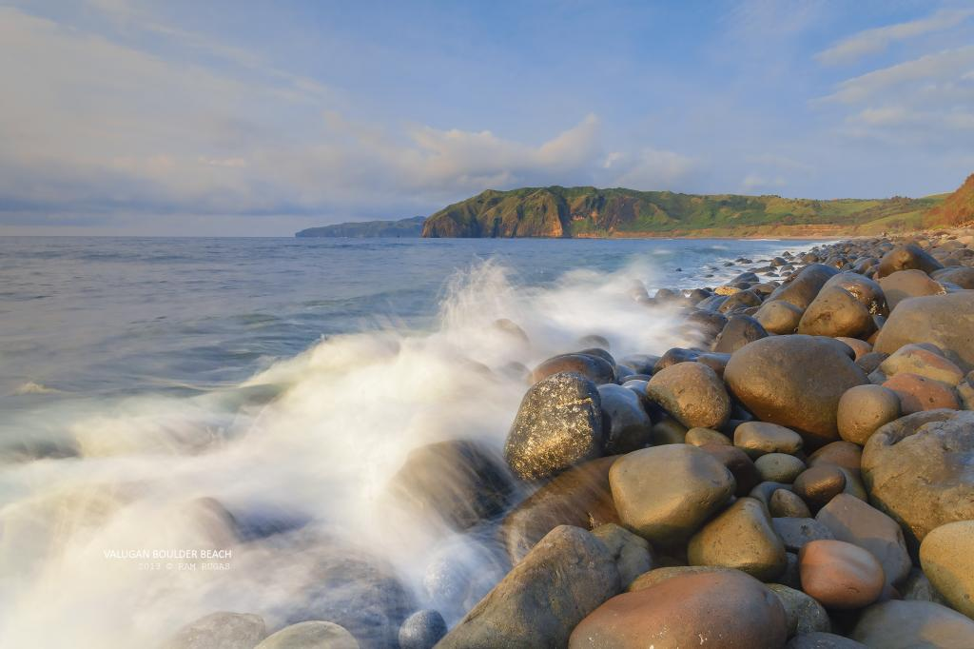
Psefity
Nevytříděné
- ostro- až poloostrohranné klasty různé
velikosti, včetně balvanů.
- mezihmota (písek, silt, jíl)
Krátký nedynamický transport, podhorské
a ledovcové prostředí nebo podmořské skluzy.
Průměrně vytříděné
- polozaoblené klasty podobné velikosti
- mezihmota (písek, jemnější složky odneseny)
Delší dynamický transport, říční prostředí
Dobře vytříděné
- zaoblené klasty podobné velikosti
- mezihmota někdy přítomna
Velmi dynamický transport, pobřežní prostředí

Slide 14
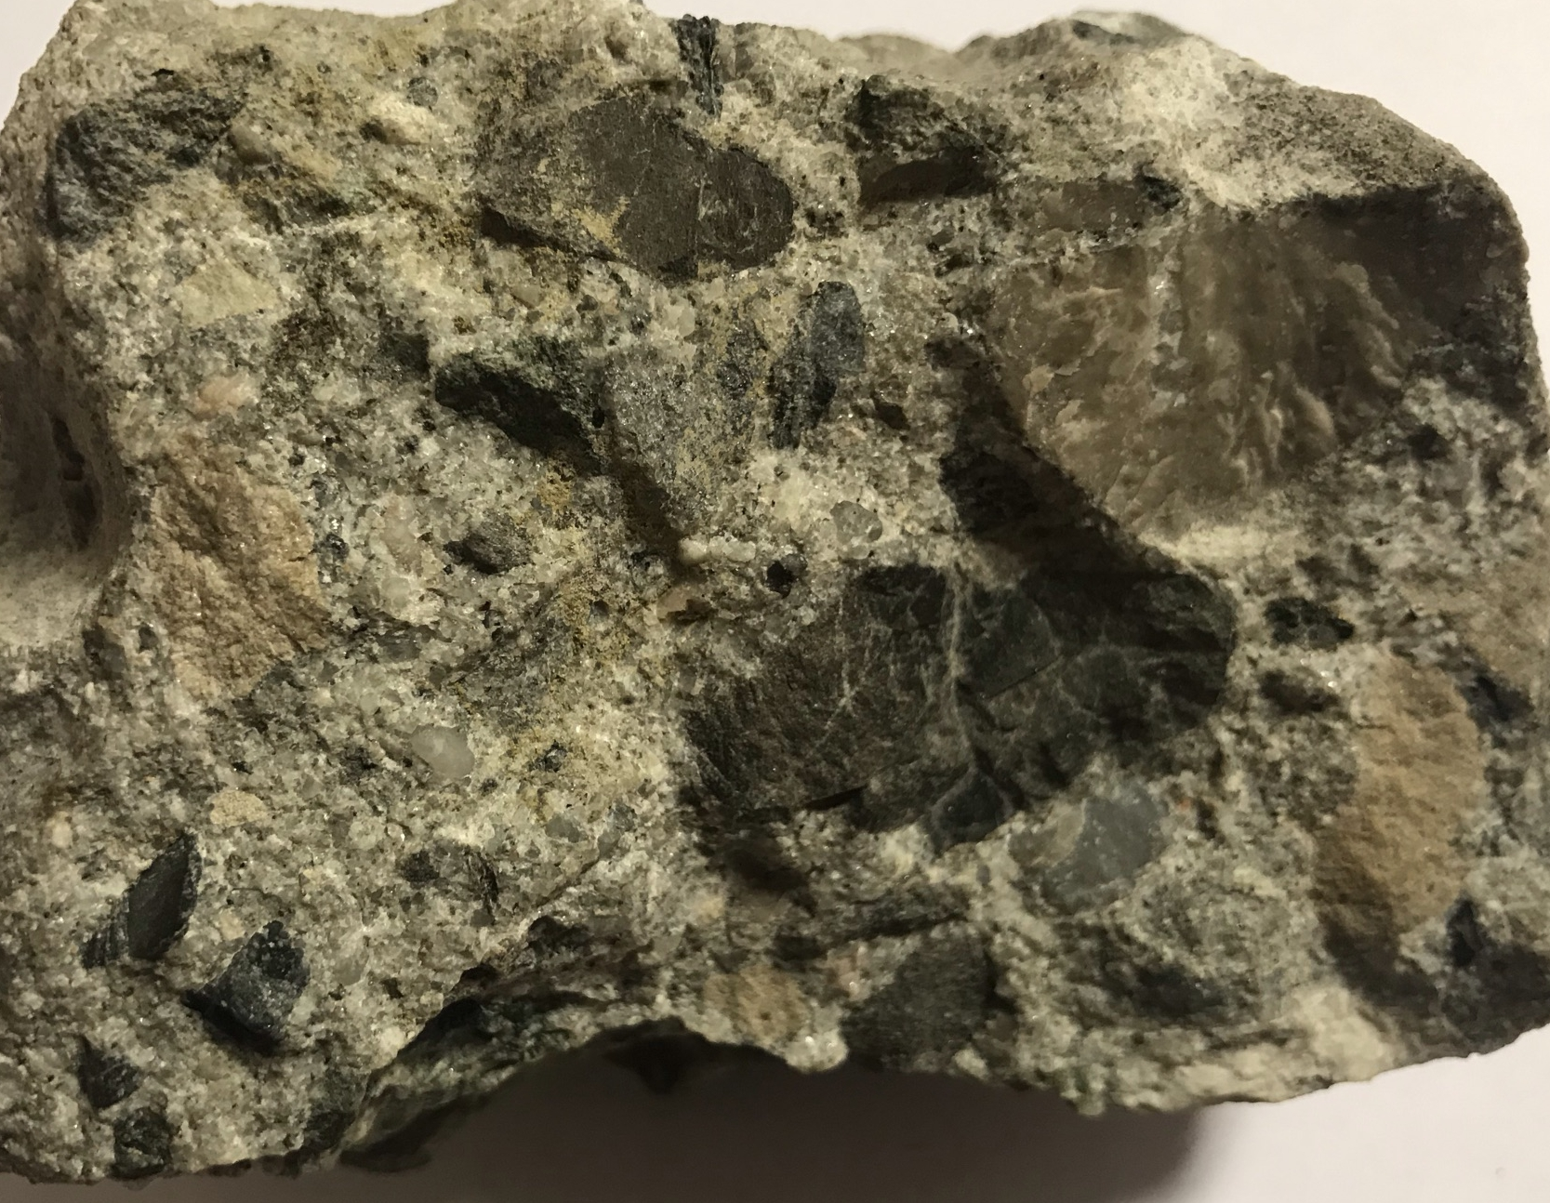
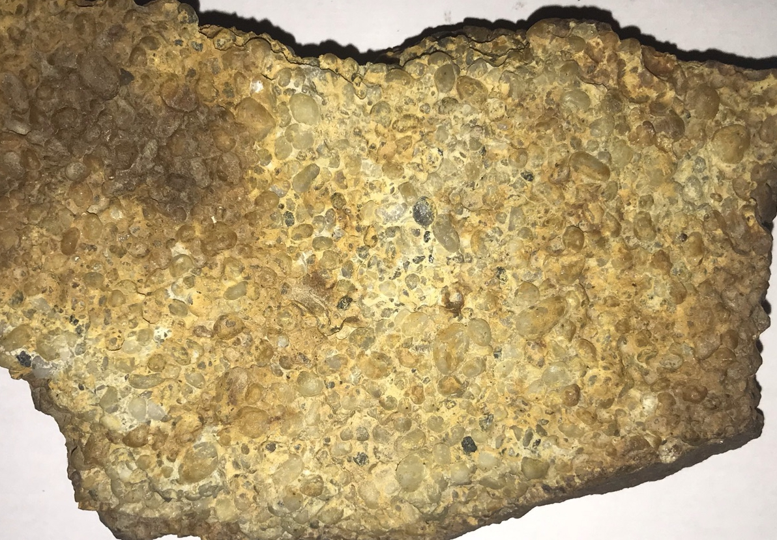
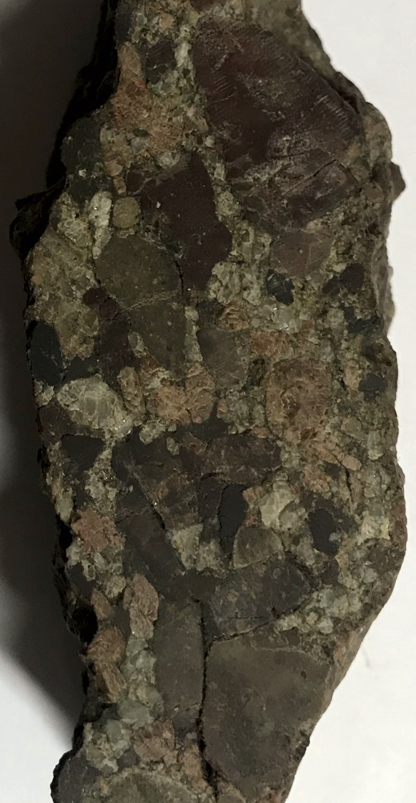
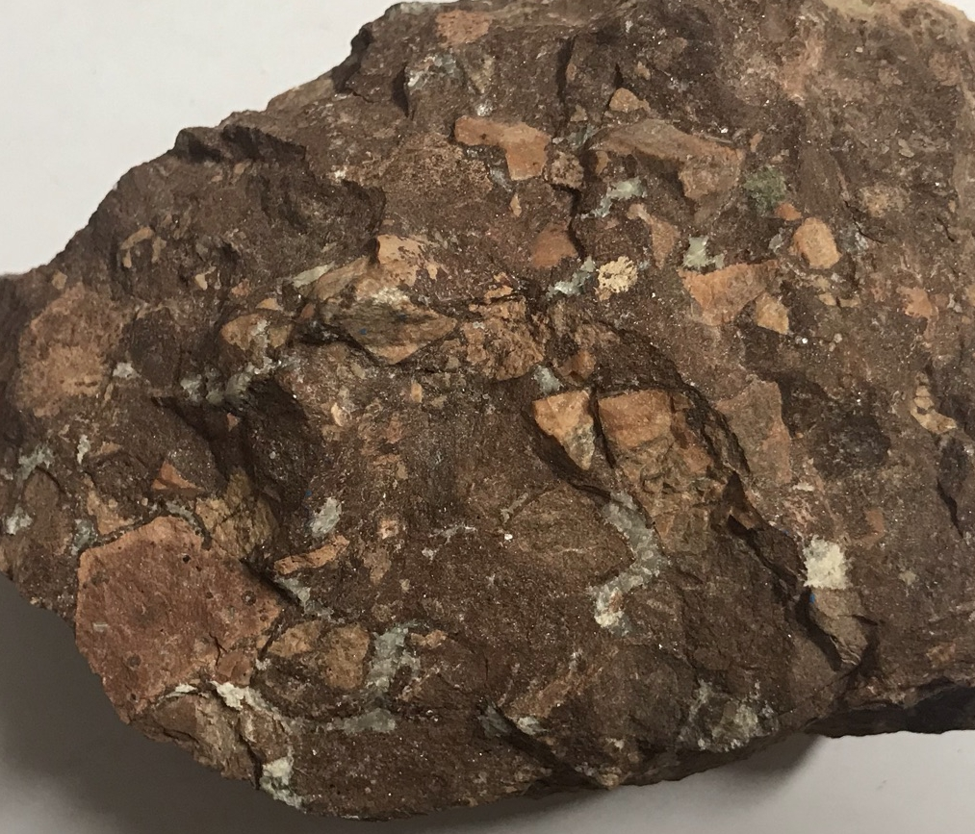
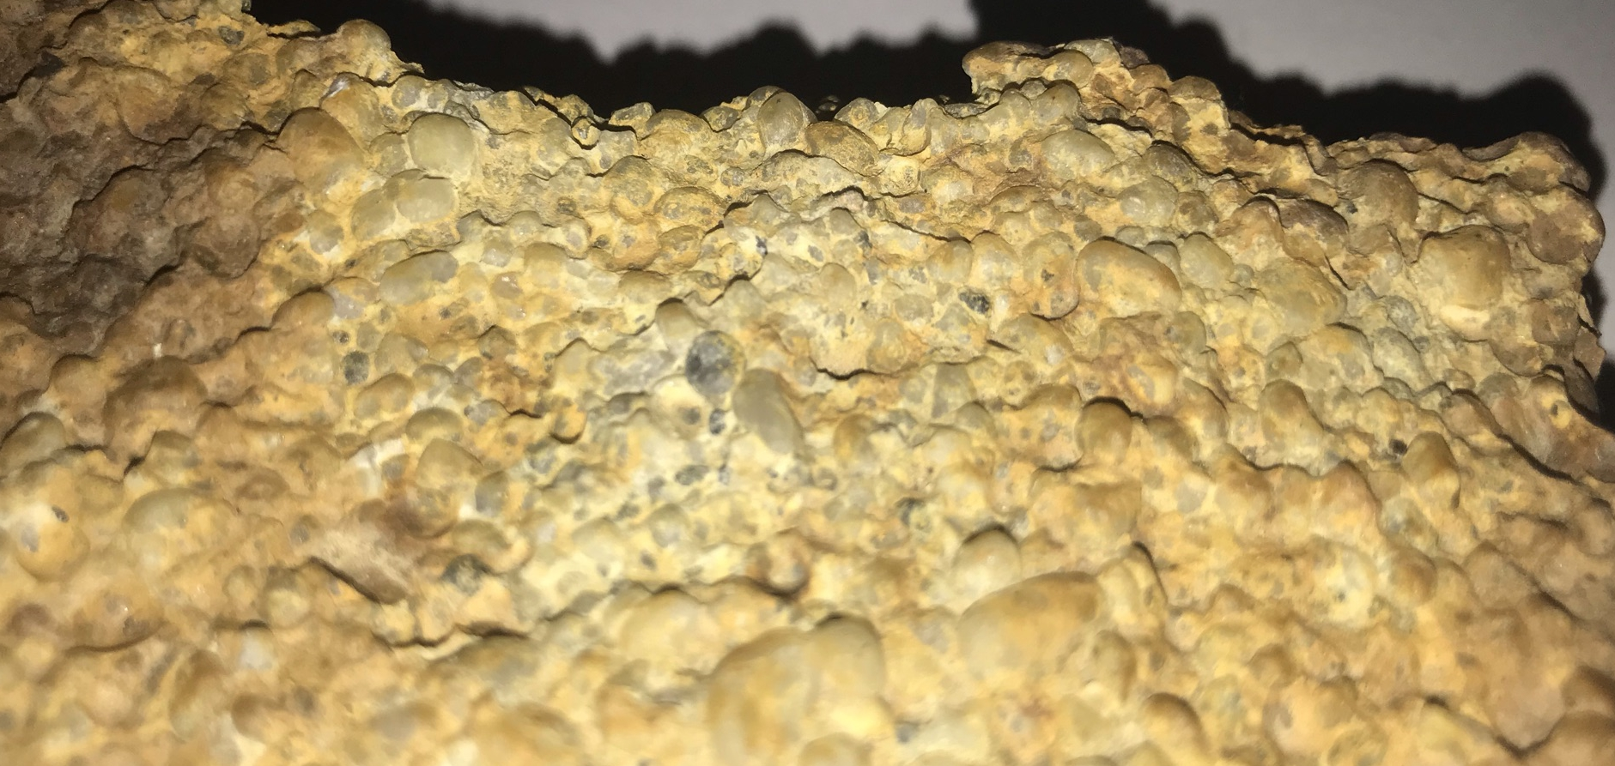
Psefity (slepence, brekcie) – výuková sbírka
Nevytříděný slepenec
Poloostrohranné klasty různých velikostí,
převaha písčité mezihmoty. Slepenec podmořského
skluzu.
Průměrně vytříděný slepenec
Polozaoblené klasty různých velikostí,
nemnoho písčité mezihmoty mezi
klasty. Fluviální slepenec.
Dobře vytříděný slepenec
Zaoblené, podobně velké klasty stejného, odolného minerálu
(křemene), minimum nebo absence mezihmoty.
Plážový slepenec.
Nevytříděný slepenec (brekcie)
Ostrohranné klasty, převaha mezihmoty..

Slide 15
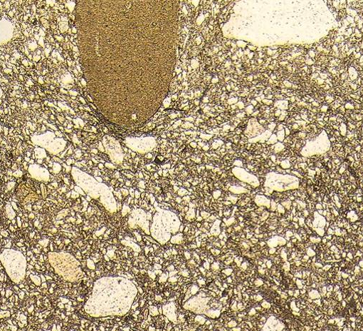
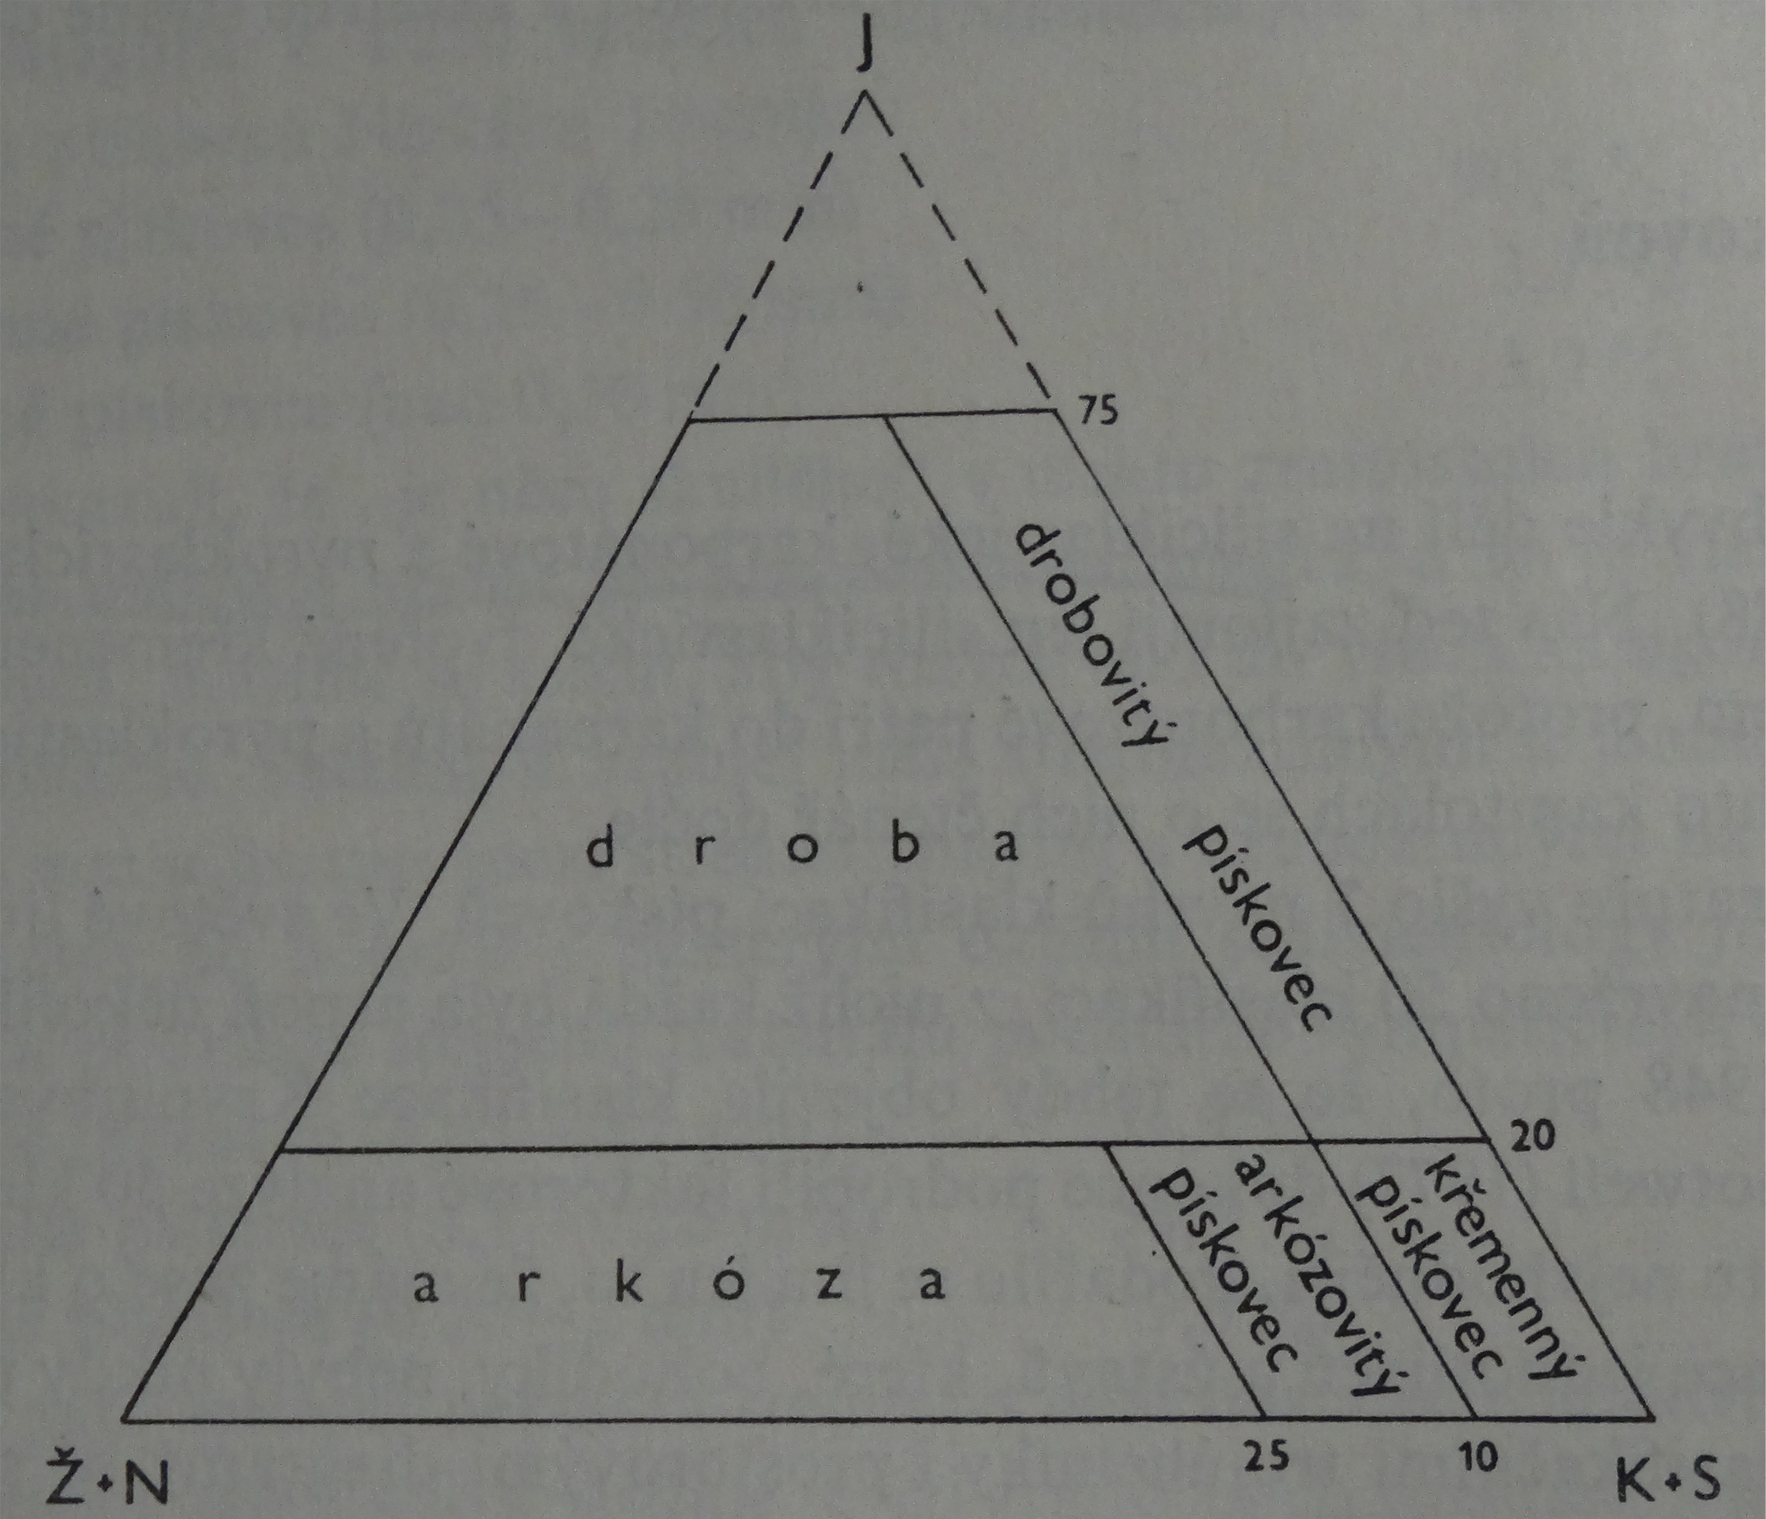
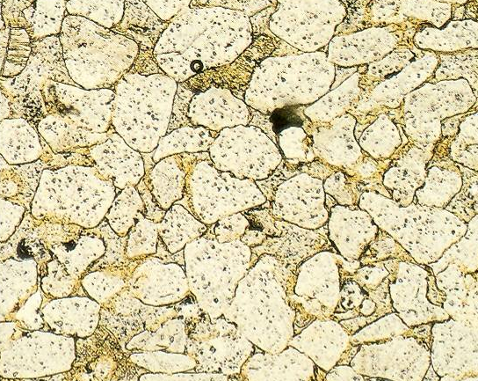
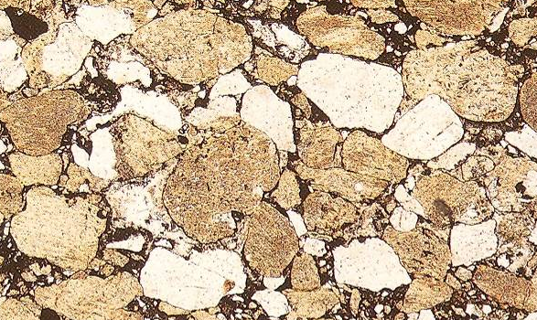
Psamity
Droba
Písková zrna různé velikosti, větší klasty.
Zrna neodolných hornin
Siltová mezihmota
Krátký transport – nedostatečné vytřídění,
bez destrukce neodolných zrn.
Např. mořské sedimenty podél pohoří.
Arkóza
Písková zrna stejné velikosti.
Zrna křemene a neodolných minerálů
(hlavně štěpného živce)
Méně siltové mezihmoty..
Průměrný transport .
Např. podhorské řeky.
Křemenný pískovec
Písková zrna stejné velikosti.
Zrna křemene a odolných hornin.
Minimum nebo absence mezihmoty.
Intenzivní, dynamický transport.
Např. mořské pláže.

Slide 16
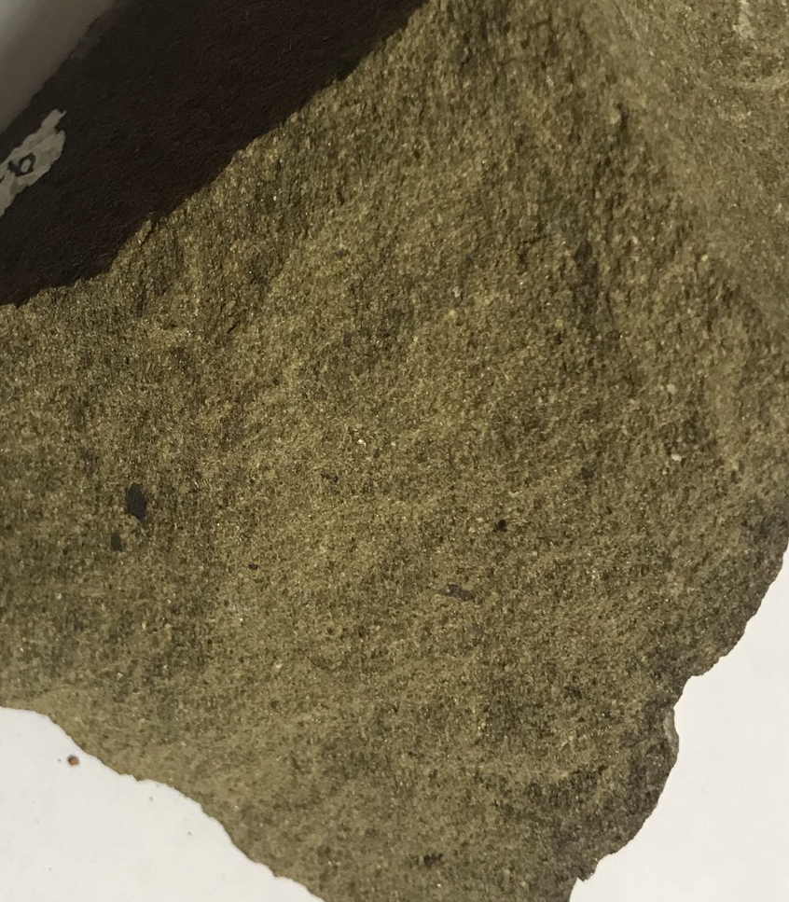


Psamity (pískovce) – výuková sbírka
Pískovce se zřetelným šikmým zvrstvením (žluté šipky)
a horizontálním zvrstvením. Sedimenty uložené
intenzivním prouděním, které pohybovalo pískem po
dně řečiště nebo i podmořského kanálu.
Nevytříděný pískovec (droba)
Různě velká zrna, mezihmota

Slide 17
Přehled chemických a organogenních sedimentů
SILICITY | ALLITY | KARBONÁTY | EVAPORITY | KAUSTOBIOLITY
gejzírit | laterit | travertin | kamenná sůl | rašelina
limnokvarcit | bauxit | sintr | sádrovec | hnědé, černé uhlí
diatomit |  | vápenec | anhydrit | antracit
spongolit |  | křída |  | zemní plyn
radiolarit |  | dolomit |  | ropa
buližník |  | slín, slínovec |  | zemní vosk
rohovec |  | opuka |  | asfalt

Slide 18



Silicit
Vysrážený oxid křemičitý – konkrece v horninách.
Původ: chemický, organický.
Vápenec
Organogenní sediment složený z uhličitanu vápenatého.
Vznik nejčastěji z vápenatých schránek organizmů.
Vápenec ze schránek hlavonožců, paleozoikum

Slide 19



Metamorfované horniny
Hornina se přizpůsobuje novým fyzikálně-chemickým podmínkám v zemské kůře.
Rozdíl oproti zvětrávání: vyšší tlak a teplota
Rozdíl proti magmatizmu: metamorfóza probíhá za pevného stavu horniny
Změna tvaru minerálů a vznik nových minerálů, změna stavby horniny
Hlavní činitelé metamorfózy
Všesměrný (litostatický tlak)
Orientovaný tlak (stress)
Teplota
Fluida

Slide 20



Typy metamorfózy
Vysokotlaká a nízkoteplotní m. (A)
Vysokotlaká a vysokoteplotní m. (B)
Střednětlaká a středněteplotní m.
(regionální m.) (C)
Vysokoteplotní a nízkotlaká m.
(kontaktní m.) (D)
C
A
B
D

Slide 21



Slide 22


Metamorfované horniny
granit
ortorula
bazalt
zelená břidlice
amfibolit
eklogit
Intenzita metamorfózy

Slide 23






Metamorfované horniny
pískovec
kvarcit
jílovec,
siltovec
fylit
svor
pararula
Intenzita metamorfózy
vápenec
mramor

Slide 24






Metamorfity
– výuková sbírka
Foliace. Metamorfózou vytvořená
zbřidličnatělost, tzn. minerály jsou
uspořádány do plátů, připomínajících
vrstvy. Fylit.
Kromě změn v původních minerálech
hornin způsobuje metamorfóza i růst
nových minerálů. Metamorfní růst
minerálů se nazývá blastéza.
Svor s novotvořenými granáty.
Kvarcit se slabě zřetelnou foliací
Přechod mezi foliací a lineací
Ortorula . Složení ortoruly je
shodné se složením původní
horniny (nejčastěji granitu nebo
jemu příbuzného magmatitu) –
křemen, živce, slídy. Pouze
uspořádání minerálů v hornině
se změnilo metamorfózou. Vznikla
lineace, foliace nebo přechodný
stav mezi oběma stavbami.
Některé metamorfity vzhledem připomínají
původní horniny. Na snímku je kvarcit, hornina
vzniklá přeměnou křemenem bohatého
pískovce. I kvarcit je složen z křemenných zrn,
jejichž tvar a vzájemné spojení bylo ovšem
změněno metamorfózou. Tyto jevy ale často
spatříme až mikroskopicky.
Lineace. Metamorfózou vytvořené uspořádání
minerálů do „provazců., jako svazek tužek“
Ortorula .

